Slide 1
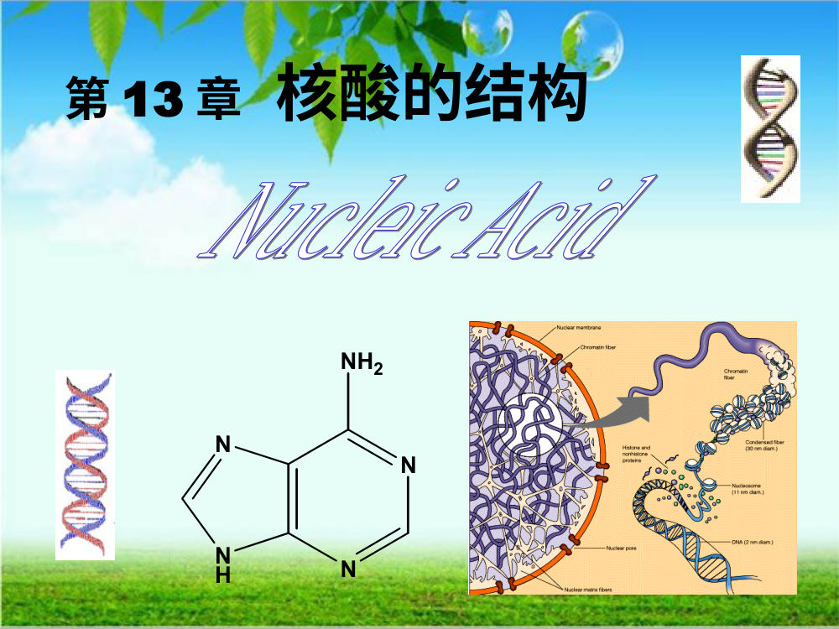
第11章 核酸的结构与功能
本章学习核酸的化学组成、核苷酸结构、DNA双螺旋与超螺旋、核小体，以及tRNA/mRNA/rRNA等RNA的结构与功能。
【要点】
• 核酸组成
• DNA结构
• RNA结构
• 核小体
1

Slide 2
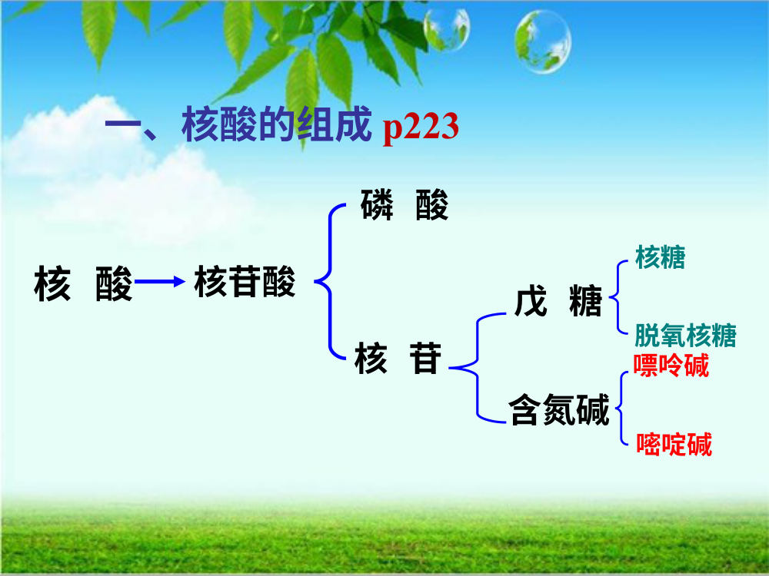
一、核酸的组成p223
一、核酸的组成p223 核酸 核苷酸 磷酸 核苷 戊糖 含氮碱 核糖 脱氧核糖 嘌呤碱 嘧啶碱
【要点】
• 一、核酸的组成p223 核酸 核苷酸 磷酸 核苷 戊糖 含氮碱 核糖 脱氧核糖 嘌呤碱 嘧啶碱
2

Slide 3
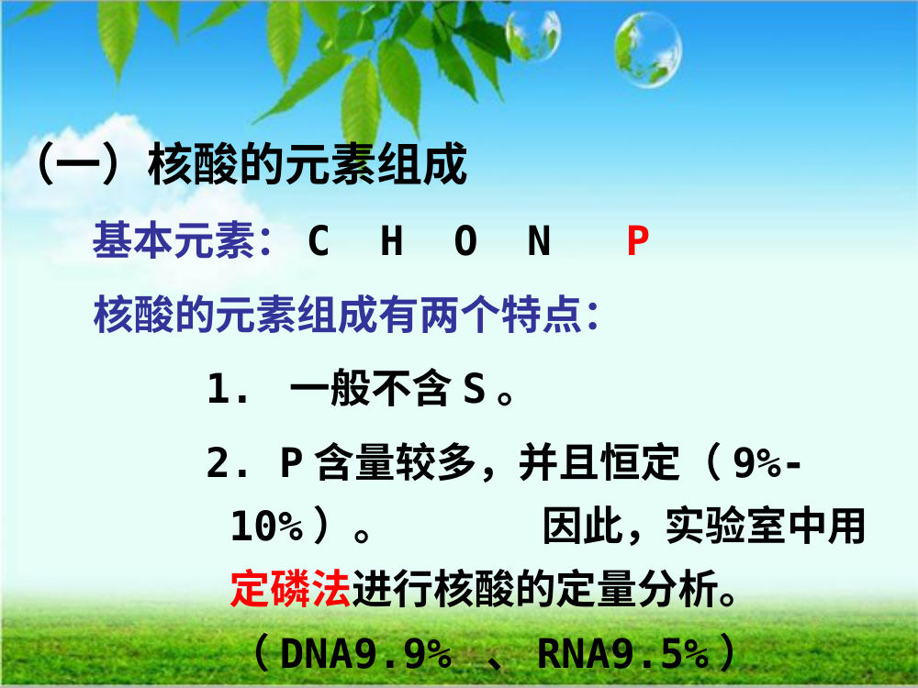
（一）核酸的元素组成
（一）核酸的元素组成 基本元素：C H O N P 核酸的元素组成有两个特点： 1. 一般不含S 。 2. P 含量较多，并且恒定（9%- 10% ）。 因此，实验室中用 定磷法进行核酸的定量分析。 （DNA9.9% 、RNA9.5% ）
【要点】
• （一）核酸的元素组成 基本元素：C H O N P 核酸的元素组成有两个特点： 1. 一般不含S
• 2. P 含量较多，并且恒定（9%- 10% ）
• 因此，实验室中用 定磷法进行核酸的定量分析
3

Slide 4
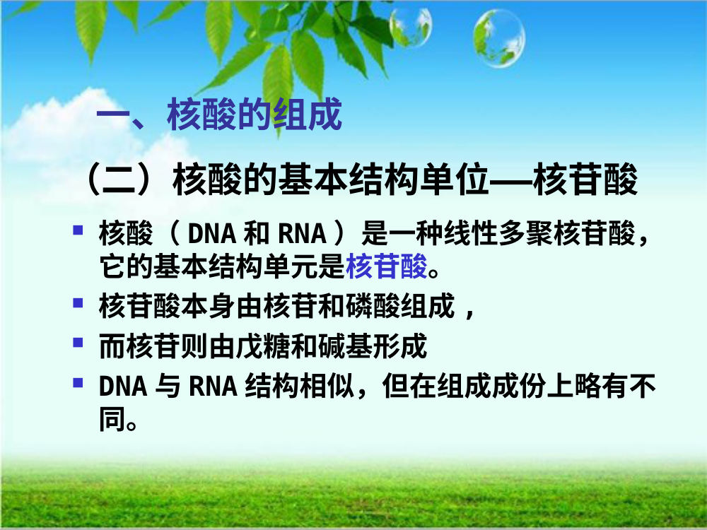
（二）核酸的基本结构单位——核苷酸
（二）核酸的基本结构单位——核苷酸 核酸（DNA 和RNA ）是一种线性多聚核苷酸， 它的基本结构单元是核苷酸。 核苷酸本身由核苷和磷酸组成, 而核苷则由戊糖和碱基形成 DNA 与RNA 结构相似，但在组成成份上略有不 同。 一、核酸的组成
【要点】
• （二）核酸的基本结构单位——核苷酸 核酸（DNA 和RNA ）是一种线性多聚核苷酸， 它的基本结构单元是核苷酸
• 核苷酸本身由核苷和磷酸组成, 而核苷则由戊糖和碱基形成 DNA 与RNA 结构相似，但在组成成份上略有不 同
4

Slide 5
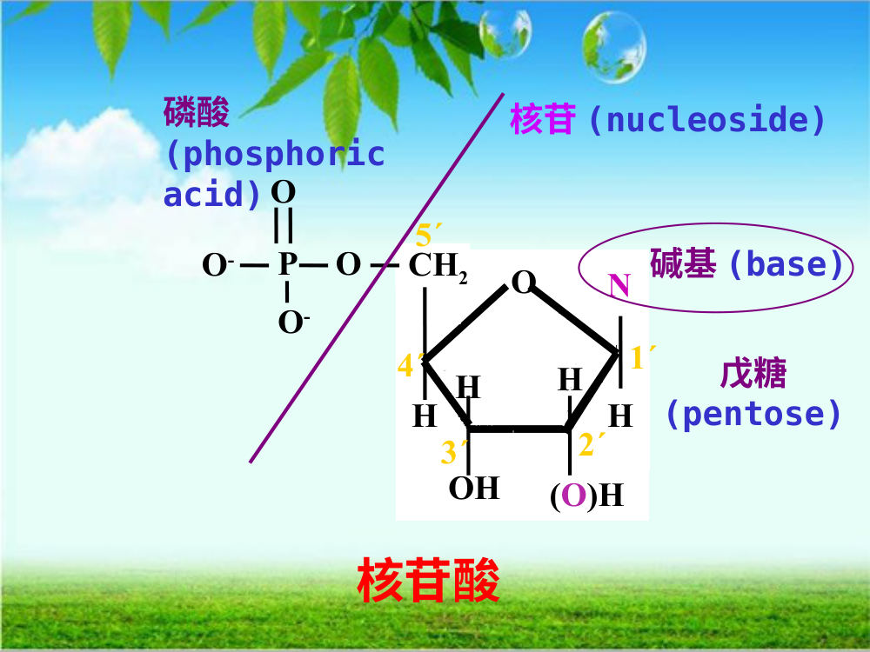
核苷酸的组成：磷酸+戊糖+碱基
核苷酸由三部分组成：磷酸、戊糖（核糖或脱氧核糖）和含氮碱基。戊糖与碱基通过糖苷键连接；戊糖与磷酸通过酯键连接。
【要点】
• 核苷酸=磷酸+戊糖+碱基。
• 戊糖+碱基→核苷（糖苷键）。
• 核苷+磷酸→核苷酸（酯键）。
• DNA用脱氧核糖，RNA用核糖。
5

Slide 6
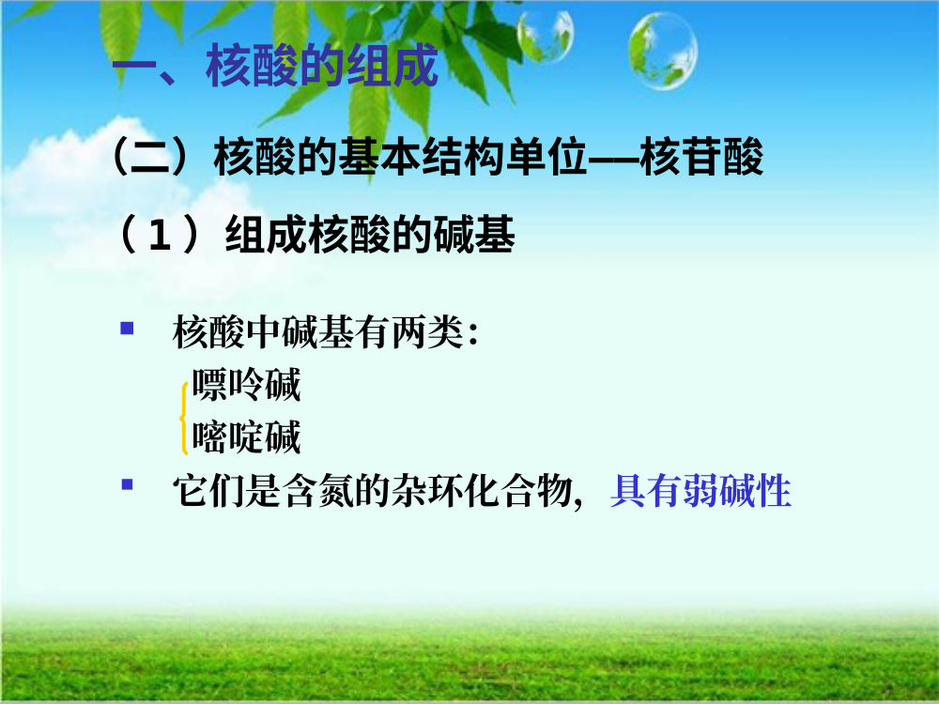
核酸中碱基的两大类
核酸中的碱基是含氮杂环化合物，具弱碱性，分为嘌呤碱和嘧啶碱。嘌呤为双环：A腺嘌呤、G鸟嘌呤；嘧啶为单环：C胞嘧啶、T胸腺嘧啶、U尿嘧啶。DNA用A/G/C/T，RNA用A/G/C/U。
【要点】
• 嘌呤：A、G（双环）。
• 嘧啶：C、T、U（单环）。
• DNA：A/G/C/T。
• RNA：A/G/C/U。
6

Slide 7
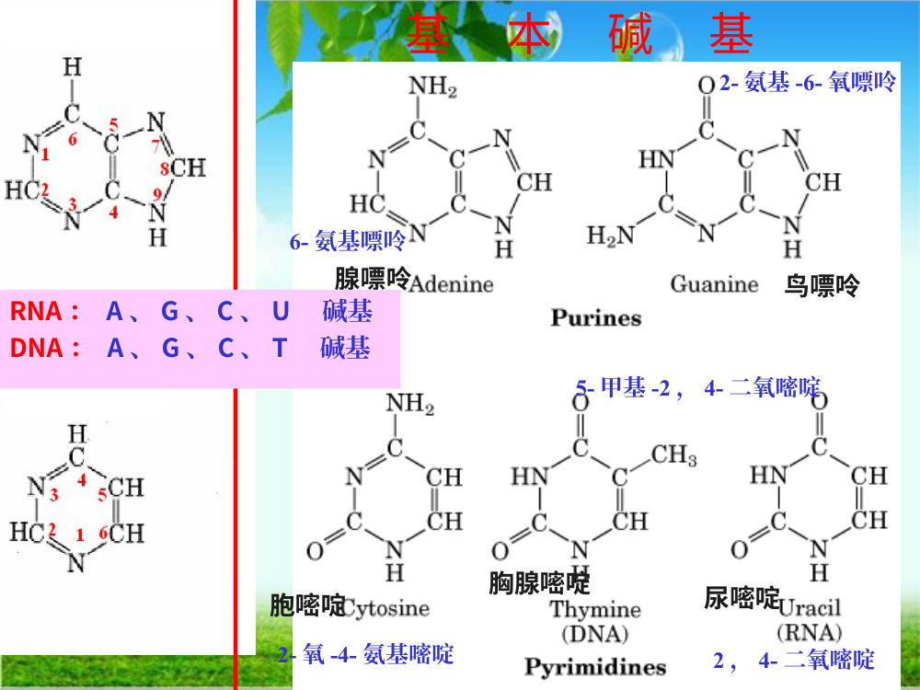
五种基本碱基
DNA的四种碱基：A腺嘌呤、G鸟嘌呤、C胞嘧啶、T胸腺嘧啶；RNA用U尿嘧啶代替T。A=6-氨基嘌呤，G=2-氨基-6-氧嘌呤，C=2-氧-4-氨基嘧啶，T=5-甲基-2,4-二氧嘧啶，U=2,4-二氧嘧啶。A/G/C在DNA和RNA中都存在，T只在DNA，U只在RNA。
【要点】
• A=腺嘌呤，G=鸟嘌呤（嘌呤）。
• C=胞嘧啶，T=胸腺嘧啶，U=尿嘧啶（嘧啶）。
• DNA：A/G/C/T；RNA：A/G/C/U。
• T只在DNA，U只在RNA。
7

Slide 8
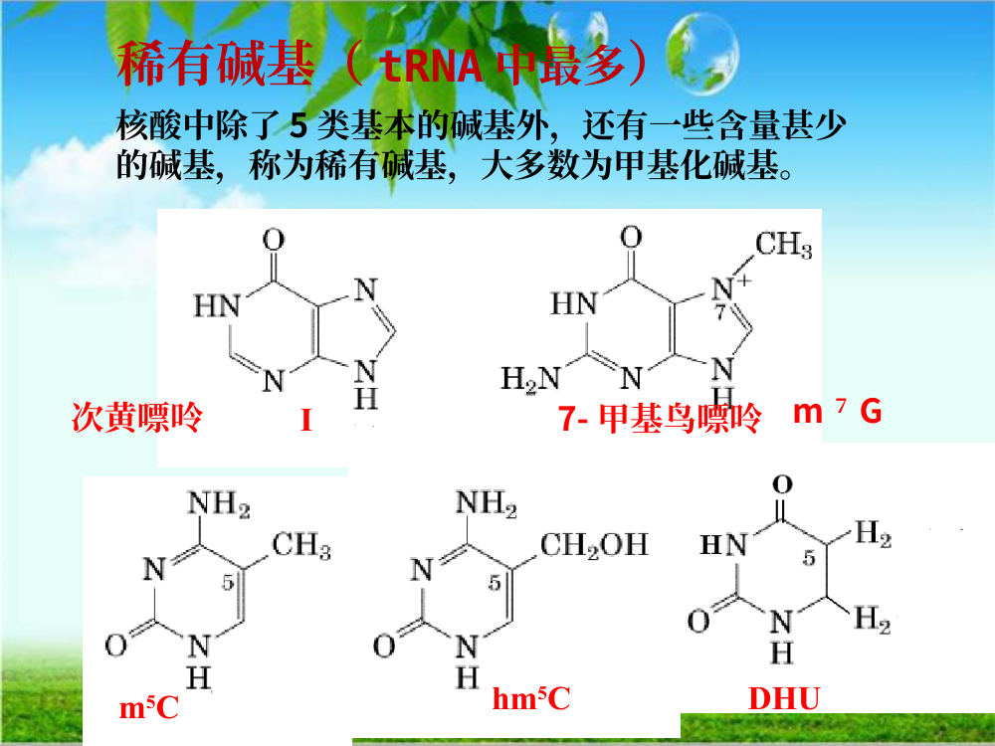
稀有碱基（tRNA中最多）
除五种基本碱基外，核酸中还含少量修饰碱基，称稀有碱基，多数为甲基化或结构修饰产物。tRNA中稀有碱基最多，如DHU（二氢尿嘧啶）、m5C、hm5C、m7G、I（次黄嘌呤）。稀有碱基参与tRNA折叠、密码子识别和稳定结构。
【要点】
• 稀有碱基=基本碱基的修饰产物。
• tRNA中最多。
• 例：DHU、m5C、hm5C、m7G、I。
• 参与识别/折叠/稳定。
8

Slide 9
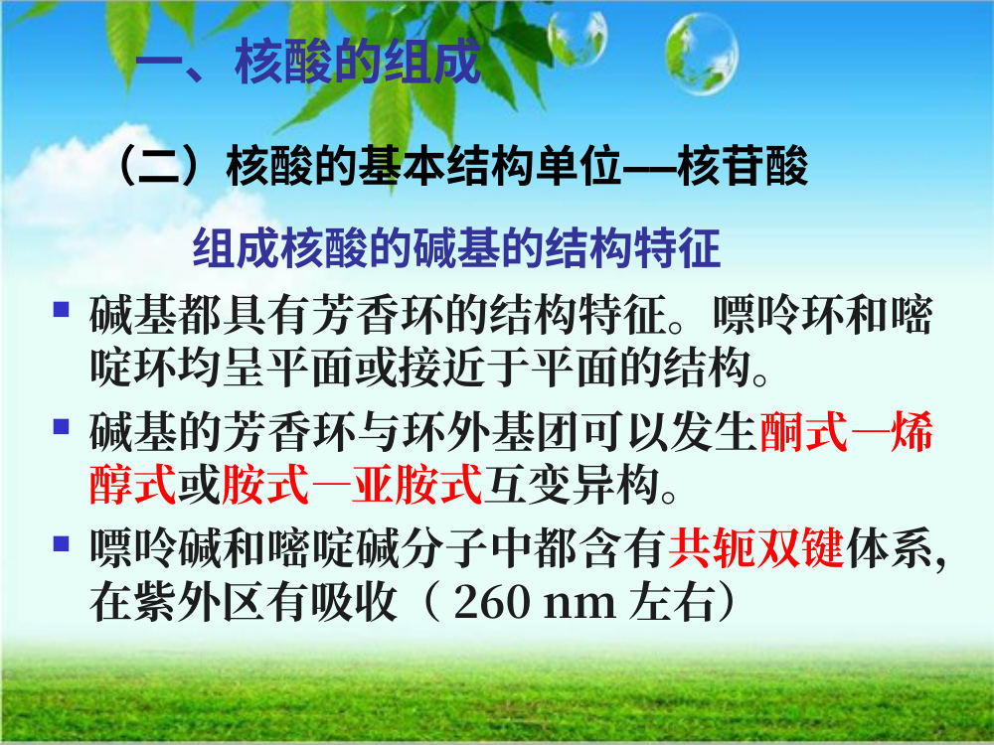
碱基的结构特征
碱基具有芳香环结构；嘌呤环和嘧啶环均呈平面或接近平面。碱基的芳香环与环外基团可发生酮式—烯醇式或胺式—亚胺式互变异构。嘌呤碱和嘧啶碱都含共轭双键体系，在260 nm附近有紫外吸收。
【要点】
• 碱基含芳香环，环呈平面。
• 可发生酮式—烯醇式/胺式—亚胺式互变异构。
• 共轭双键→260 nm紫外吸收。
9

Slide 10
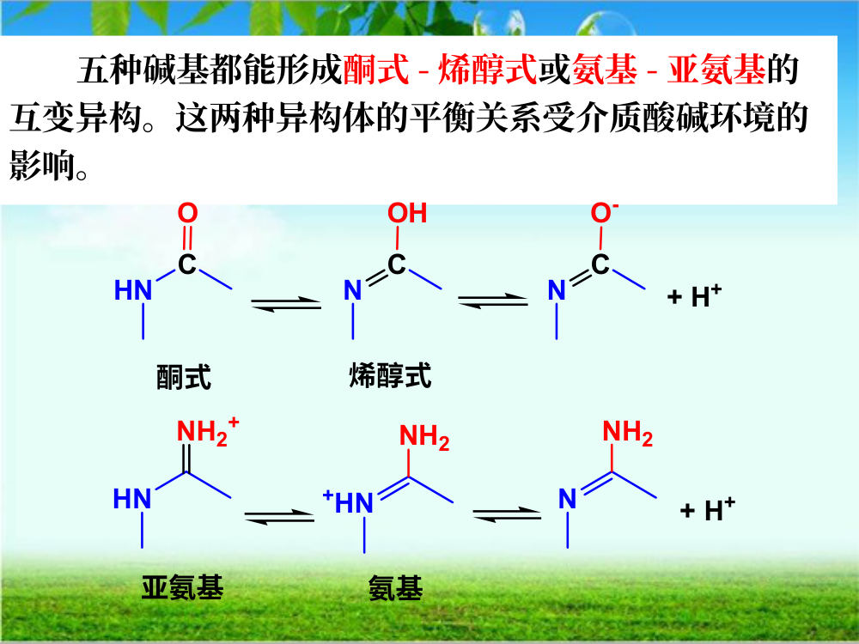
碱基的互变异构
五种碱基（A、G、C、T、U）都能发生酮式—烯醇式或氨基—亚氨基互变异构，平衡受介质pH影响。生理pH下以酮式/氨基式为主；烯醇式/亚氨基式比例较低。互变异构会影响氢键供体/受体，异常烯醇式可导致碱基错配。
【要点】
• 五种碱基均可互变异构。
• 平衡受pH影响。
• 生理pH以酮式/氨基式为主。
• 异常烯醇式可导致错配。
10

Slide 11
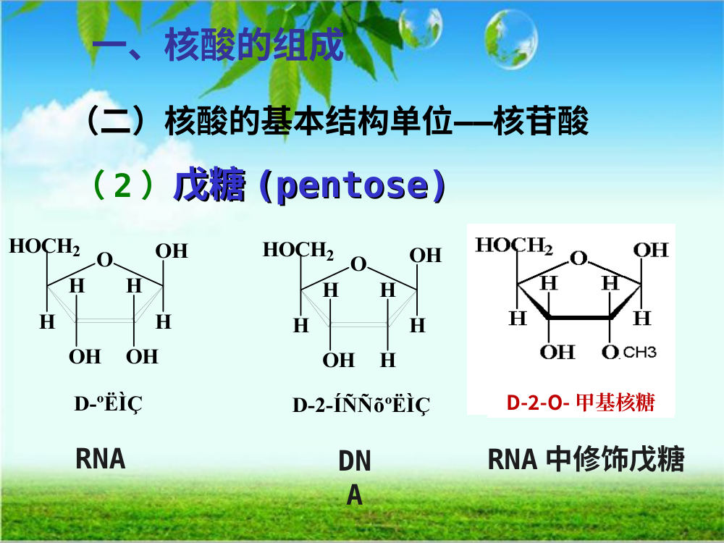
（2）戊糖：核糖与脱氧核糖
戊糖是五碳糖。RNA含D-核糖，DNA含D-2-脱氧核糖；二者差别在C2′位：核糖为—OH，脱氧核糖为—H。
【要点】
• RNA：D-核糖。
• DNA：D-2-脱氧核糖。
• 差别在C2′（OH/H）。
• 戊糖与碱基形成核苷。
11

Slide 12
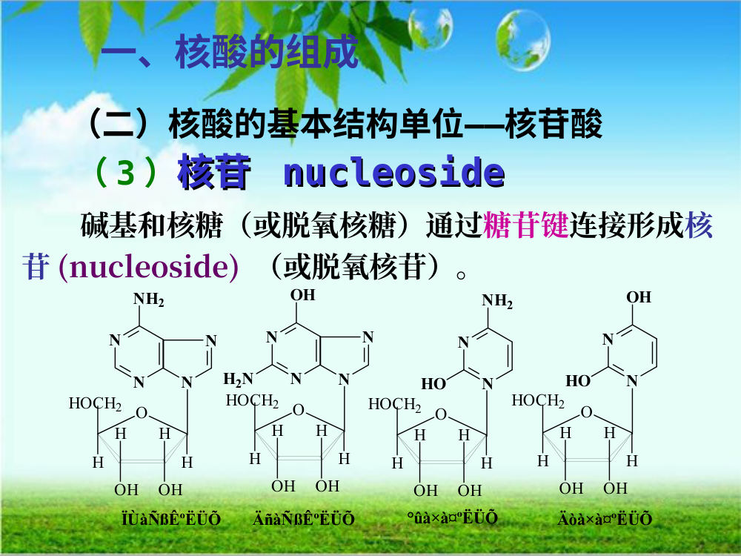
（3）核苷：碱基+戊糖
核苷（nucleoside）由含氮碱基与核糖或脱氧核糖通过β-N-糖苷键连接形成。嘌呤碱的N9、嘧啶碱的N1与戊糖的C1′相连；RNA中是核糖核苷，DNA中是脱氧核糖核苷。
【要点】
• 核苷=碱基+戊糖。
• β-N-糖苷键。
• 嘌呤N9/嘧啶N1连戊糖C1′。
• DNA为脱氧核苷，RNA为核糖核苷。
12

Slide 13
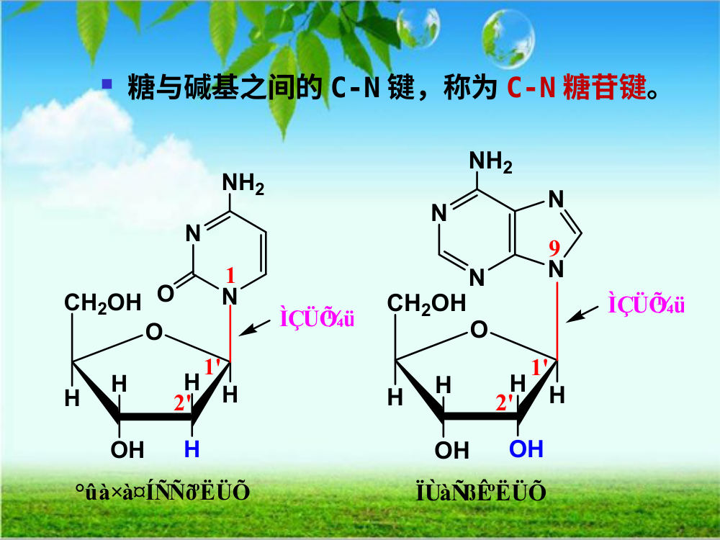
嘌呤碱与嘧啶碱
嘌呤为双环：腺嘌呤A、鸟嘌呤G；嘧啶为单环：胞嘧啶C、胸腺嘧啶T、尿嘧啶U。碱基通过嘌呤N9或嘧啶N1与戊糖C1′形成糖苷键。
【要点】
• 嘌呤：A/G双环。
• 嘧啶：C/T/U单环。
• 嘌呤N9连C1′。
• 嘧啶N1连C1′。
13

Slide 14
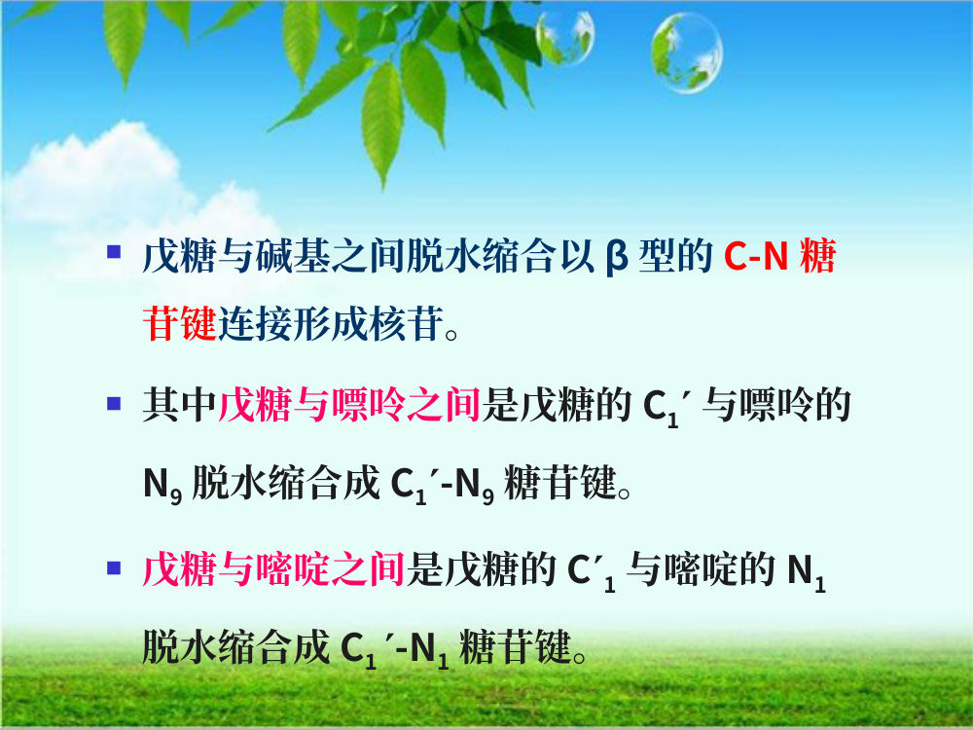
糖苷键：C1′—N9/N1
核苷中戊糖C1′与嘌呤N9或嘧啶N1脱水缩合形成β-N-糖苷键；这是碱基与戊糖连接的方式。
【要点】
• 戊糖C1′参与成键。
• 嘌呤连N9。
• 嘧啶连N1。
• 形成β-N-糖苷键。
14

Slide 15
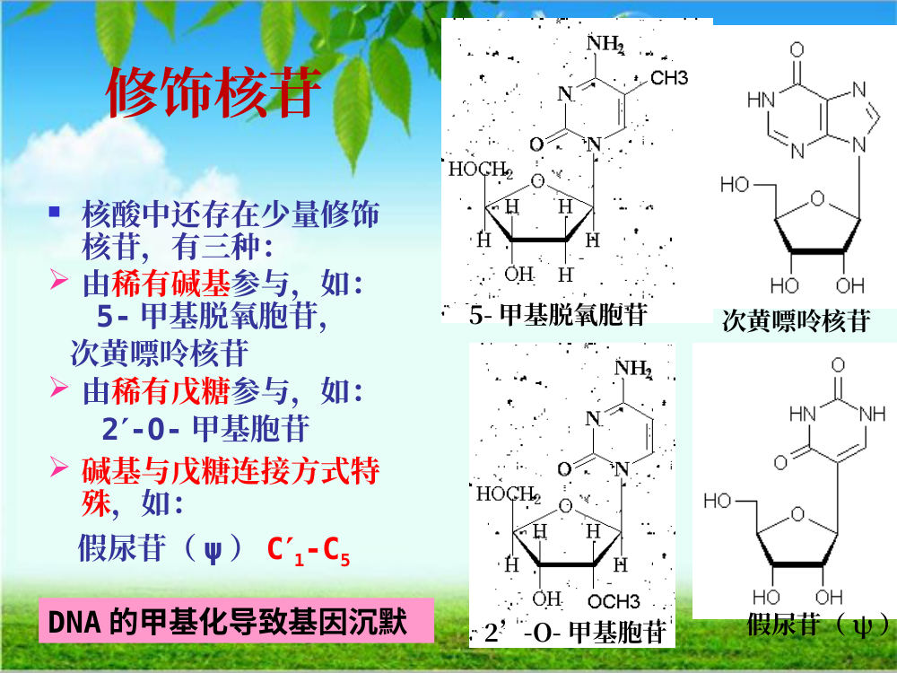
修饰核苷
修饰核苷 核酸中还存在少量修饰 核苷，有三种： 由稀有碱基参与，如： 5- 甲基脱氧胞苷， 次黄嘌呤核苷 由稀有戊糖参与，如： 2-O- 甲基胞苷 碱基与戊糖连接方式特 殊，如： 假尿苷（ψ ）C1-C5 5- 甲基脱氧胞苷 2’-O- 甲基胞苷 次黄嘌呤核苷 假尿苷（ψ ） DNA 的甲基化导致基因沉默
【要点】
• 修饰核苷 核酸中还存在少量修饰 核苷，有三种： 由稀有碱基参与，如： 5- 甲基脱氧胞苷， 次黄嘌呤核苷 由稀有戊糖参与，如： 2-O- 甲基胞苷 碱基与戊糖连接方式特 殊，如： 假尿苷（ψ ）C1-C5 5- 甲基脱氧胞苷 2’-O- 甲基胞苷 次黄嘌呤核苷 假尿苷（ψ ） DNA 的甲基化导致基因沉默
15

Slide 16
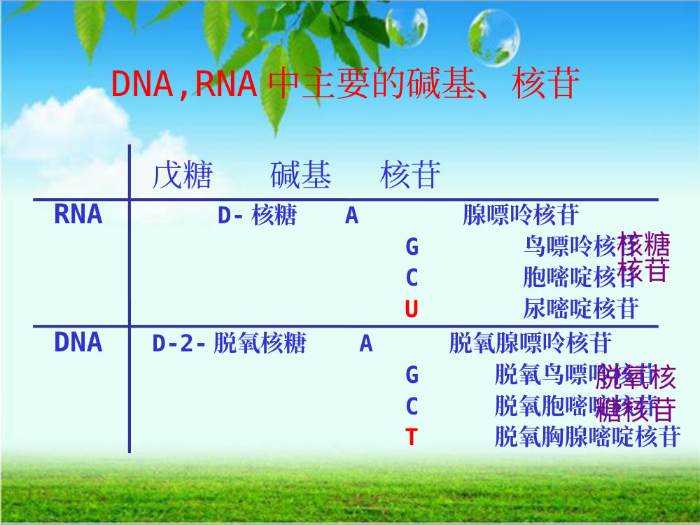
DNA/RNA中的碱基与核苷
RNA核苷：腺苷、鸟苷、胞苷、尿苷；DNA脱氧核苷：脱氧腺苷、脱氧鸟苷、脱氧胞苷、脱氧胸苷。区别在戊糖（核糖/脱氧核糖）和碱基（U/T）。
【要点】
• RNA用核糖，DNA用脱氧核糖。
• RNA有U，DNA有T。
• 碱基+戊糖=核苷。
• DNA/RNA各有四种主要核苷。
16

Slide 17
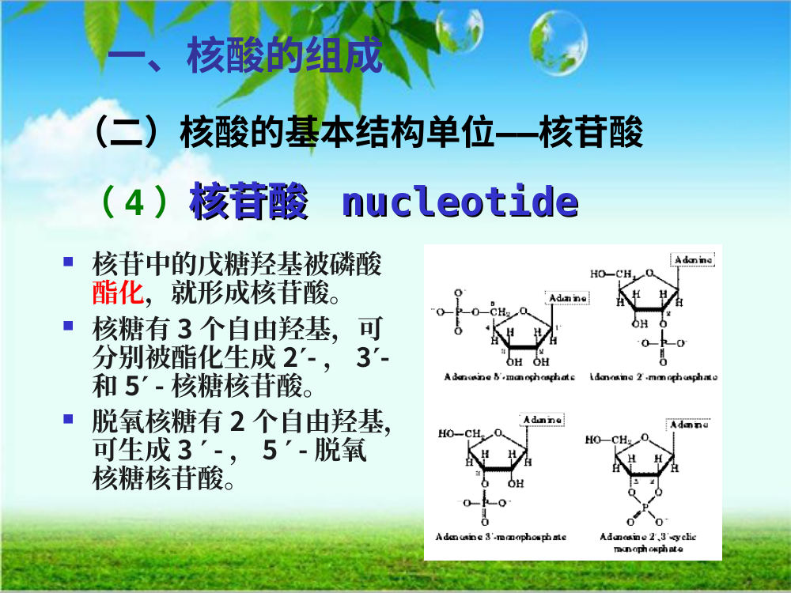
核苷酸：戊糖羟基被磷酸酯化
核苷酸（nucleotide）=核苷+磷酸：核苷中戊糖的羟基被磷酸酯化。核糖有2′、3′、5′三个自由羟基，可形成2′-、3′-、5′-核糖核苷酸；脱氧核糖有3′、5′两个自由羟基，可形成3′-、5′-脱氧核苷酸。生物体内常见5′-核苷酸。
【要点】
• 核苷酸=核苷+磷酸。
• 磷酸酯化戊糖羟基。
• 核糖：2′/3′/5′可成酯。
• 脱氧核糖：3′/5′可成酯。
17

Slide 18
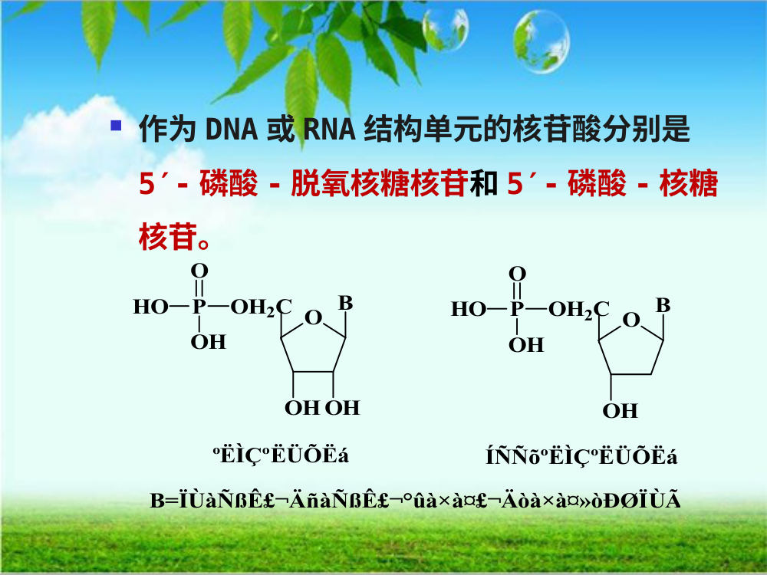
核苷酸的结构：核苷+磷酸
核苷酸=核苷+磷酸。磷酸通常连在戊糖的5′-OH上；碱基用B表示，戊糖为核糖或脱氧核糖。
【要点】
• 核苷酸=核苷+磷酸。
• 磷酸连5′-OH。
• B=碱基。
• RNA/DNA分别用核糖/脱氧核糖。
18

Slide 19
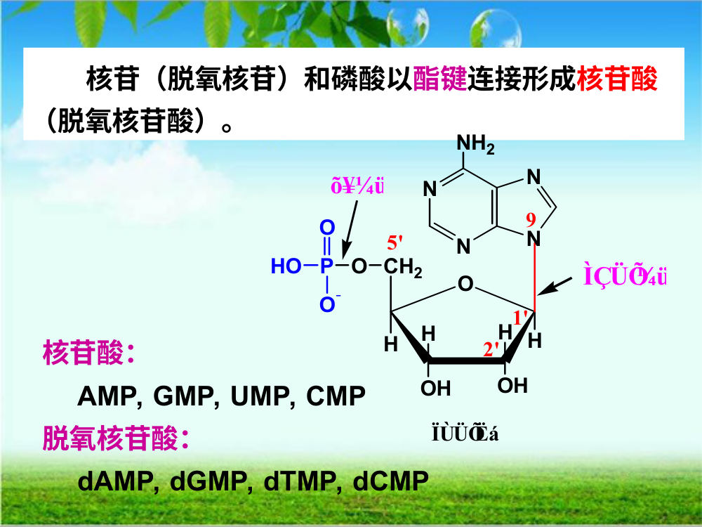
常见核苷酸与脱氧核苷酸
RNA核苷酸：AMP、GMP、UMP、CMP；DNA脱氧核苷酸：dAMP、dGMP、dTMP、dCMP。核苷（脱氧核苷）与磷酸以酯键连接。
【要点】
• AMP/GMP/UMP/CMP。
• dAMP/dGMP/dTMP/dCMP。
• 核苷+磷酸=核苷酸。
• 磷酸酯键连接。
19

Slide 20
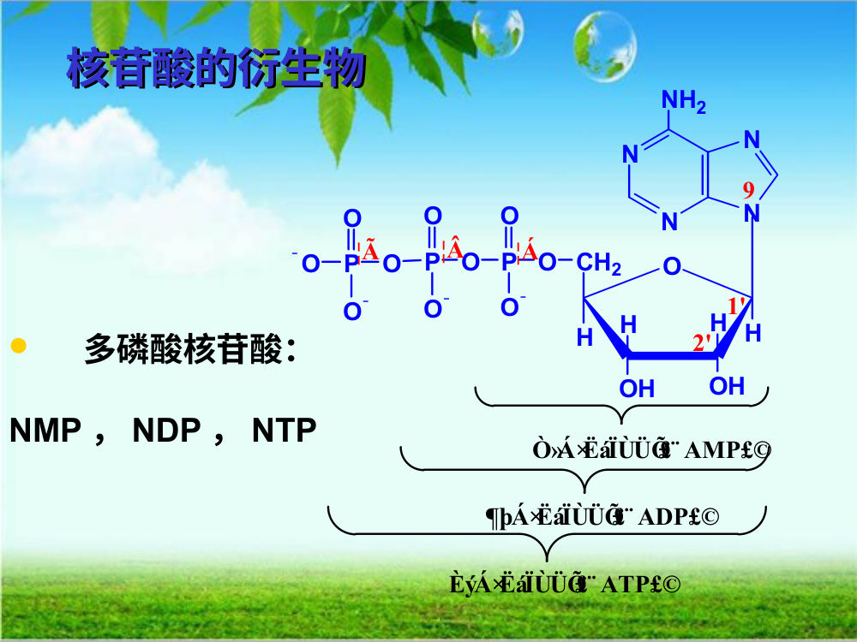
多磷酸核苷酸：NMP/NDP/NTP
NMP为一磷酸核苷，NDP为二磷酸核苷，NTP为三磷酸核苷；ATP=三磷酸腺苷，是常用能量载体。
【要点】
• NMP：1个磷酸。
• NDP：2个磷酸。
• NTP：3个磷酸。
• ATP=三磷酸腺苷。
20

Slide 21
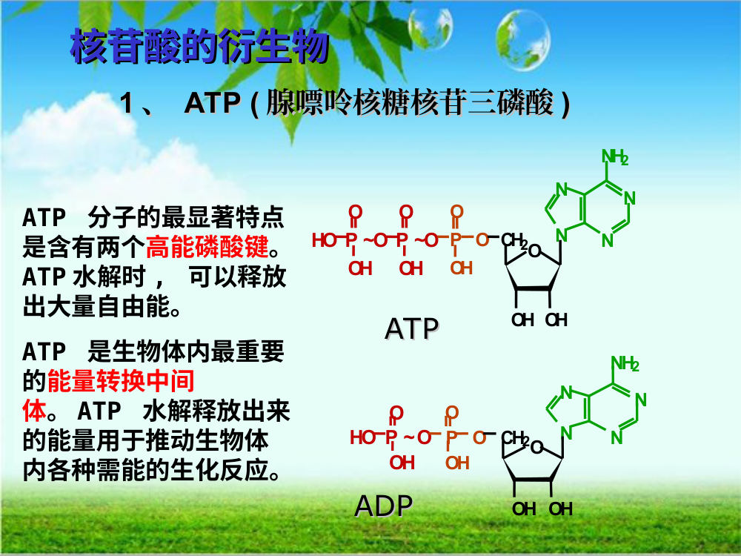
核苷酸的衍生物：ATP
ATP=腺嘌呤核糖核苷三磷酸，含有两个高能磷酸键，水解时可释放大量自由能，是生物体通用能量载体。ADP、AMP、cAMP、cGMP等也是重要核苷酸衍生物。
【要点】
• ATP=腺嘌呤核糖核苷三磷酸。
• 含2个高能磷酸键。
• ATP水解供能。
• cAMP/cGMP为第二信使。
21

Slide 22
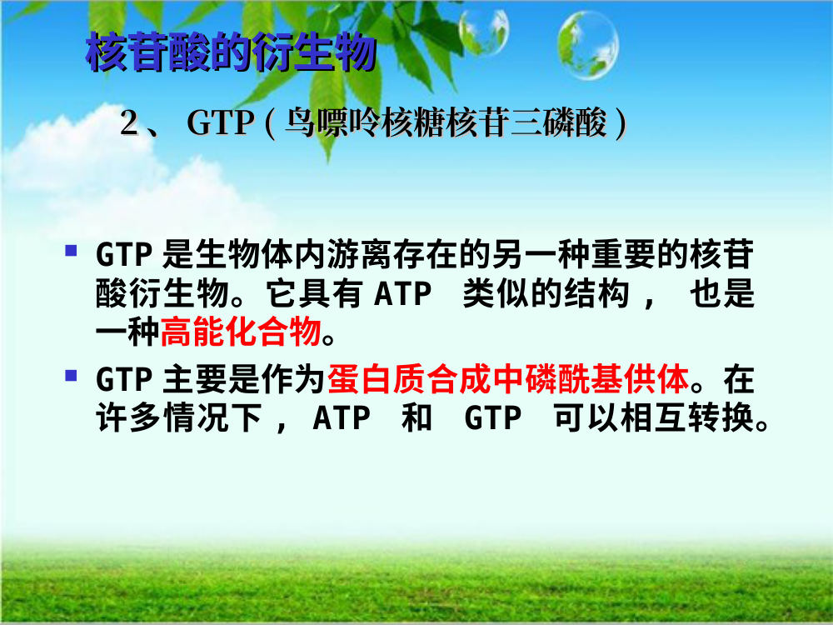
核苷酸的衍生物
核苷酸的衍生物 核苷酸的衍生物 2 、GTP ( GTP ( 鸟嘌呤核糖核苷三磷酸 鸟嘌呤核糖核苷三磷酸) GTP 是生物体内游离存在的另一种重要的核苷 酸衍生物。它具有ATP 类似的结构, 也是 一种高能化合物。 GTP 主要是作为蛋白质合成中磷酰基供体。在 许多情况下, ATP 和 GTP 可以相互转换。
【要点】
• 核苷酸的衍生物 核苷酸的衍生物 2 、GTP ( GTP ( 鸟嘌呤核糖核苷三磷酸 鸟嘌呤核糖核苷三磷酸) GTP 是生物体内游离存在的另一种重要的核苷 酸衍生物
• 它具有ATP 类似的结构, 也是 一种高能化合物
• GTP 主要是作为蛋白质合成中磷酰基供体
22

Slide 23
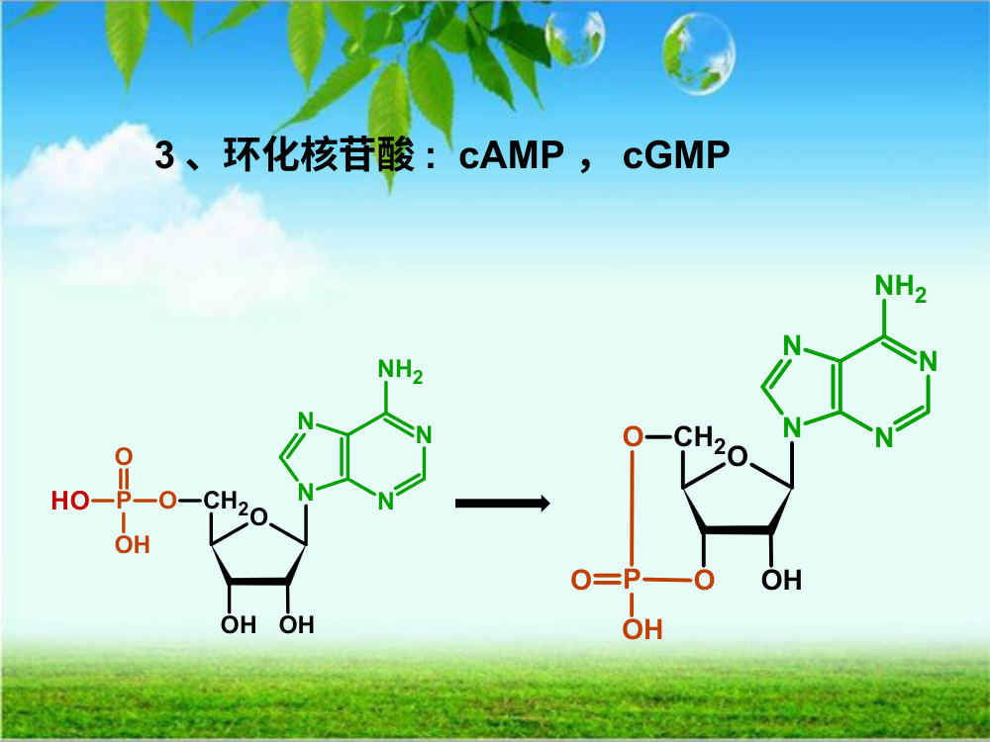
环化核苷酸：cAMP与cGMP
cAMP为3′,5′-环腺苷一磷酸，cGMP为3′,5′-环鸟苷一磷酸；二者是重要第二信使。环状磷酸二酯键具有较高水解能，可被磷酸二酯酶水解。
【要点】
• cAMP/cGMP是第二信使。
• 3′,5′-环化。
• 环状磷酸二酯键。
• 参与信号转导。
23

Slide 24
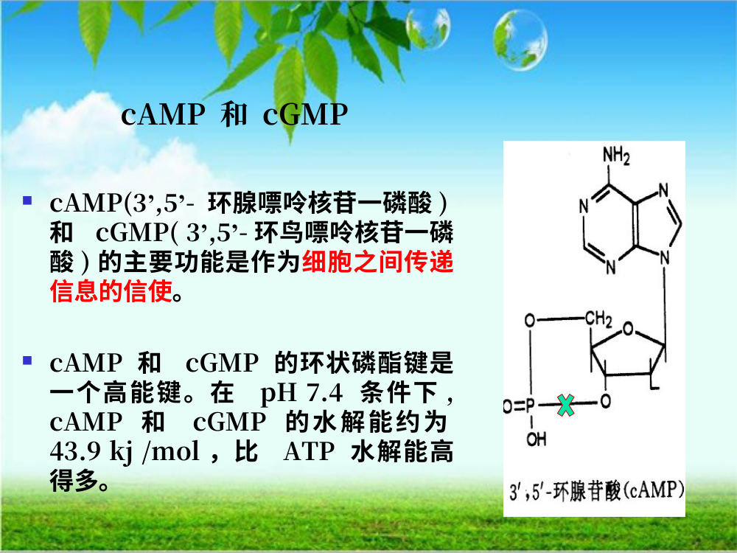
cAMP 和 cGMP
cAMP 和 cGMP cAMP(3’,5’- 环腺嘌呤核苷一磷酸) 和 cGMP( 3’,5’- 环鸟嘌呤核苷一磷 酸) 的主要功能是作为细胞之间传递 信息的信使。 cAMP 和 cGMP 的环状磷酯键是 一个高能键。在 pH 7.4 条件下, cAMP 和 cGMP 的水解能约为 43.9 kj /mol ，比 ATP 水解能高 得多。
【要点】
• cAMP 和 cGMP cAMP(3’,5’- 环腺嘌呤核苷一磷酸) 和 cGMP( 3’,5’- 环鸟嘌呤核苷一磷 酸) 的主要功能是作为细胞之间传递 信息的信使
• cAMP 和 cGMP 的环状磷酯键是 一个高能键
• 在 pH 7.4 条件下, cAMP 和 cGMP 的水解能约为 43.9 kj /mol ，比 ATP 水解能高 得多
24

Slide 25
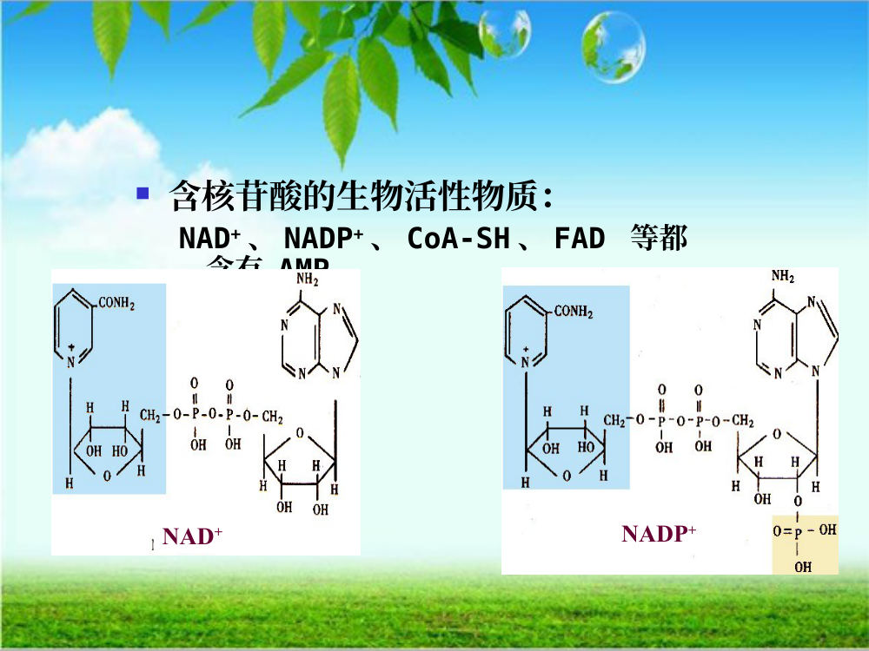
含核苷酸的生物活性物质：
含核苷酸的生物活性物质： NAD+ 、NADP+ 、CoA-SH 、FAD 等都 含有 AMP NADP+ NAD+
【要点】
• 含核苷酸的生物活性物质： NAD+ 、NADP+ 、CoA-SH 、FAD 等都 含有 AMP NADP+ NAD+
25

Slide 26
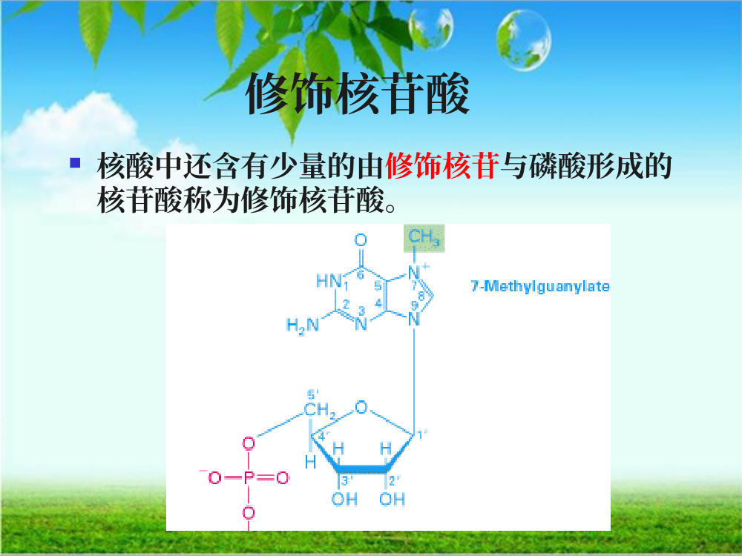
修饰核苷酸
修饰核苷酸 核酸中还含有少量的由修饰核苷与磷酸形成的 核苷酸称为修饰核苷酸。
【要点】
• 修饰核苷酸 核酸中还含有少量的由修饰核苷与磷酸形成的 核苷酸称为修饰核苷酸
26

Slide 27
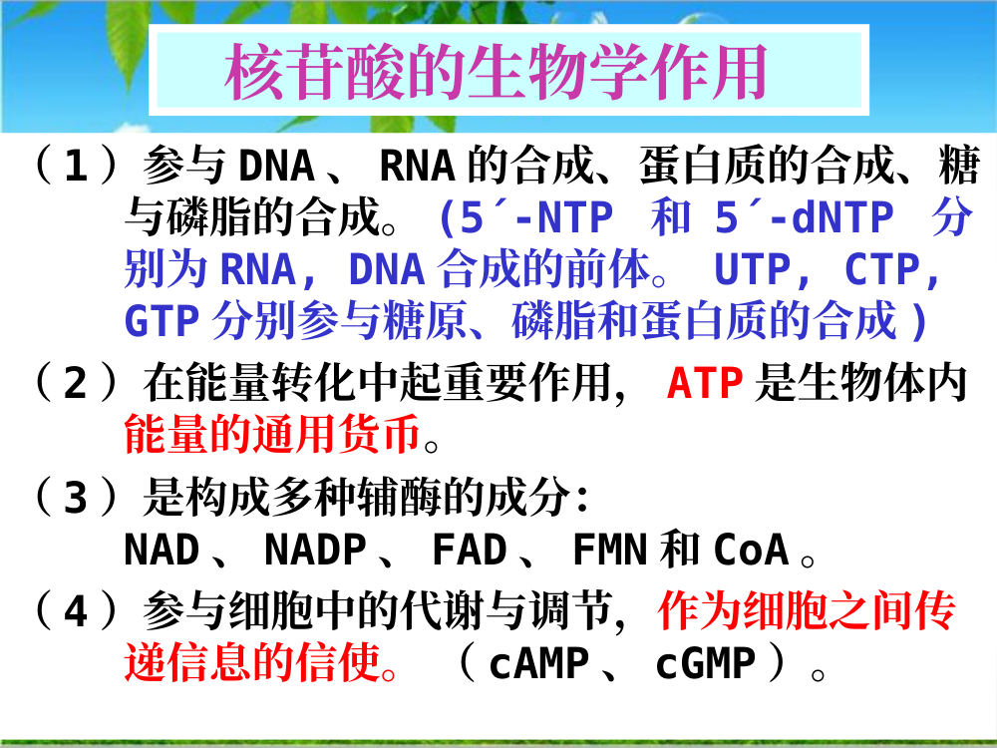
（1 ）参与DNA 、RNA 的合成、蛋白质的合成、糖
（1 ）参与DNA 、RNA 的合成、蛋白质的合成、糖 与磷脂的合成。(5´-NTP 和 5´-dNTP 分 别为RNA, DNA 合成的前体。 UTP, CTP, GTP 分别参与糖原、磷脂和蛋白质的合成) （2 ）在能量转化中起重要作用，ATP 是生物体内 能量的通用货币。 （3 ）是构成多种辅酶的成分： NAD 、NADP 、FAD 、FMN 和CoA 。 （4 ）参与细胞中的代谢与调节，作为细胞之间传 递信息的信使。 （cAMP 、cGMP ）。 核苷酸的生物学作用
【要点】
• （1 ）参与DNA 、RNA 的合成、蛋白质的合成、糖 与磷脂的合成
• (5´-NTP 和 5´-dNTP 分 别为RNA, DNA 合成的前体
• UTP, CTP, GTP 分别参与糖原、磷脂和蛋白质的合成) （2 ）在能量转化中起重要作用，ATP 是生物体内 能量的通用货币
27

Slide 28
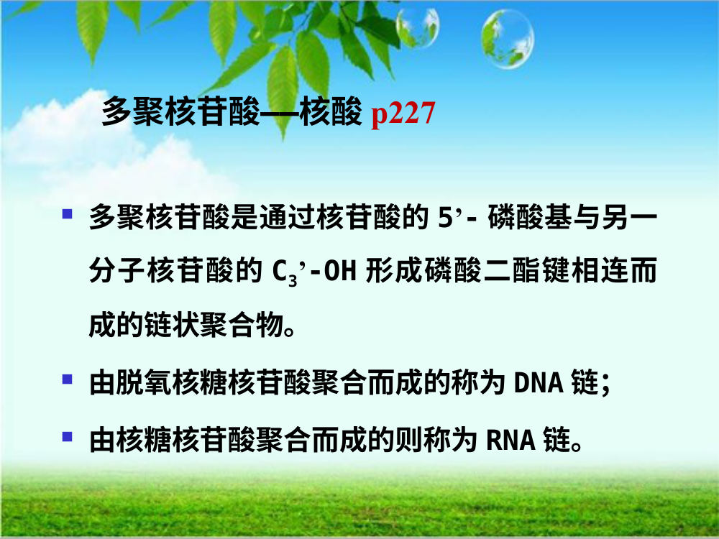
多聚核苷酸——核酸p227
多聚核苷酸——核酸p227 多聚核苷酸是通过核苷酸的5’- 磷酸基与另一 分子核苷酸的C3’-OH 形成磷酸二酯键相连而 成的链状聚合物。 由脱氧核糖核苷酸聚合而成的称为DNA 链； 由核糖核苷酸聚合而成的则称为RNA 链。
【要点】
• 多聚核苷酸——核酸p227 多聚核苷酸是通过核苷酸的5’- 磷酸基与另一 分子核苷酸的C3’-OH 形成磷酸二酯键相连而 成的链状聚合物
• 由脱氧核糖核苷酸聚合而成的称为DNA 链
• 由核糖核苷酸聚合而成的则称为RNA 链
28

Slide 29
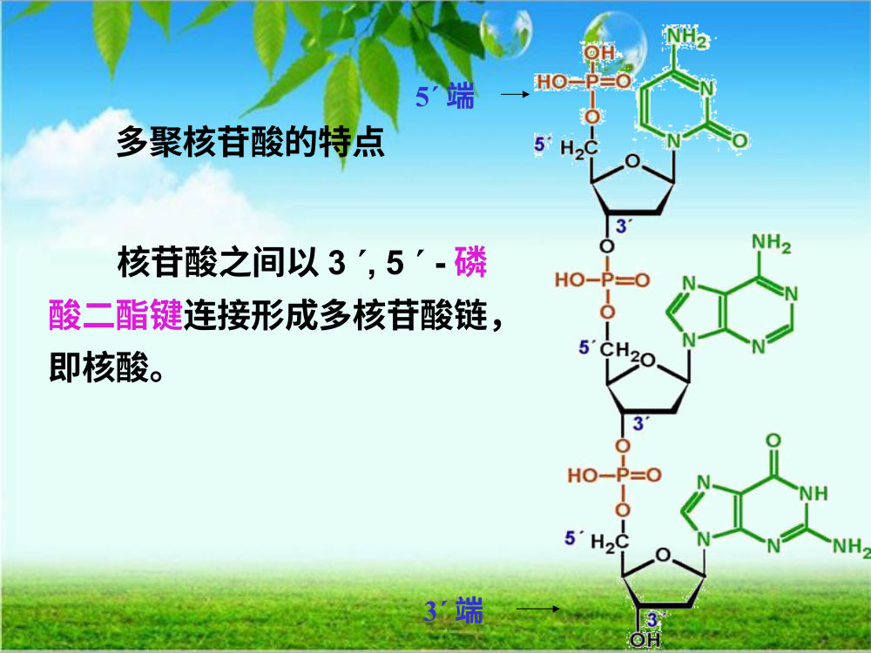
多聚核苷酸的特点
多聚核苷酸的特点 核苷酸之间以3 , 5 - 磷 酸二酯键连接形成多核苷酸链， 即核酸。 5´ 端 3´ 端
【要点】
• 多聚核苷酸的特点 核苷酸之间以3 , 5 - 磷 酸二酯键连接形成多核苷酸链， 即核酸
• 5´ 端 3´ 端
29

Slide 30
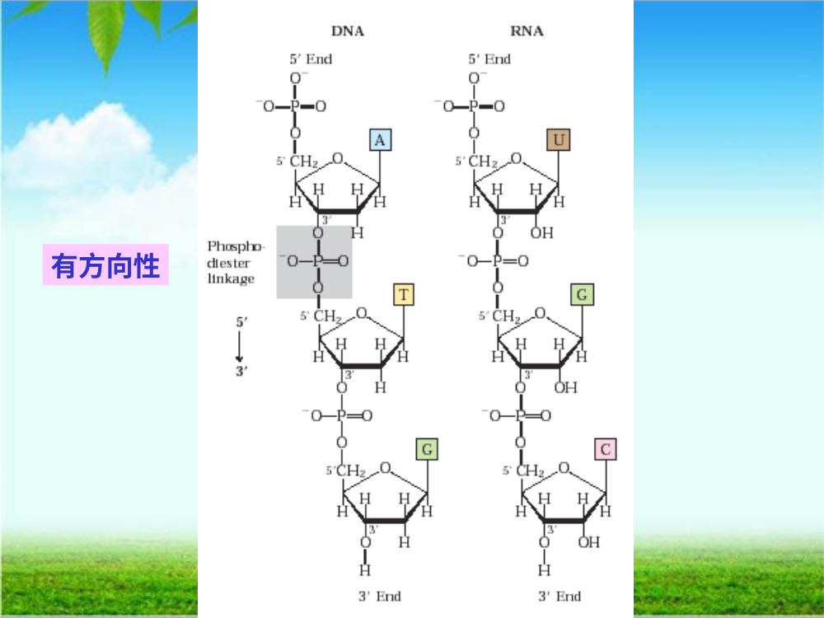
DNA/RNA一级结构与方向性
DNA/RNA多核苷酸链：核苷酸通过前一核苷酸3′-OH与后一5′-磷酸形成磷酸二酯键；链有5′→3′方向性。DNA糖2′为H、含T；RNA 2′为OH、含U。
【要点】
• 磷酸二酯键
• 5′→3′方向性
• DNA T/2′H
• RNA U/2′OH
30

Slide 31
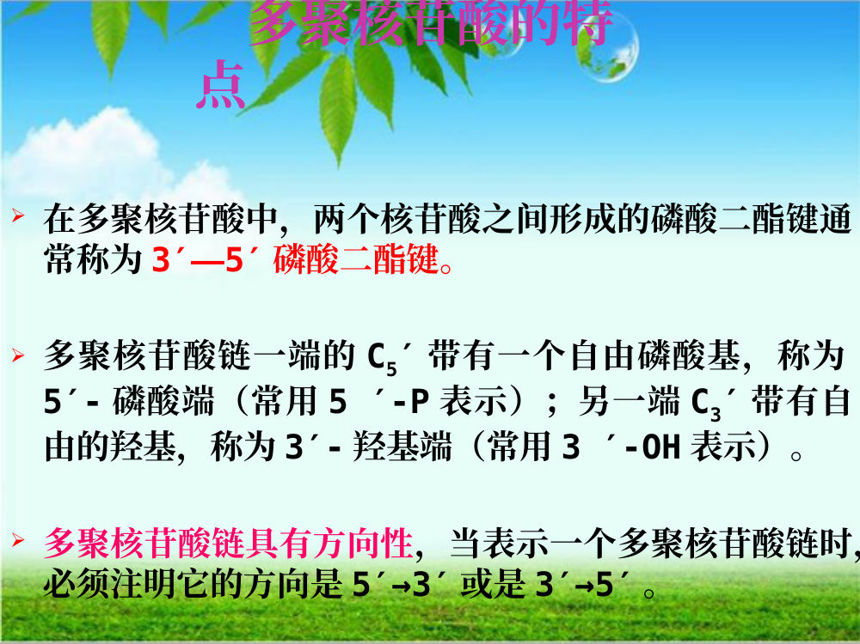
多核苷酸链的5′端与3′端
核苷酸通过3′-OH与下一核苷酸5′-磷酸形成3′,5′-磷酸二酯键。链一端为5′-磷酸端，另一端为3′-羟基端，因此具有5′→3′方向性。
【要点】
• 3′,5′-磷酸二酯键。
• 5′端带磷酸。
• 3′端带羟基。
• 链有方向性。
31

Slide 32
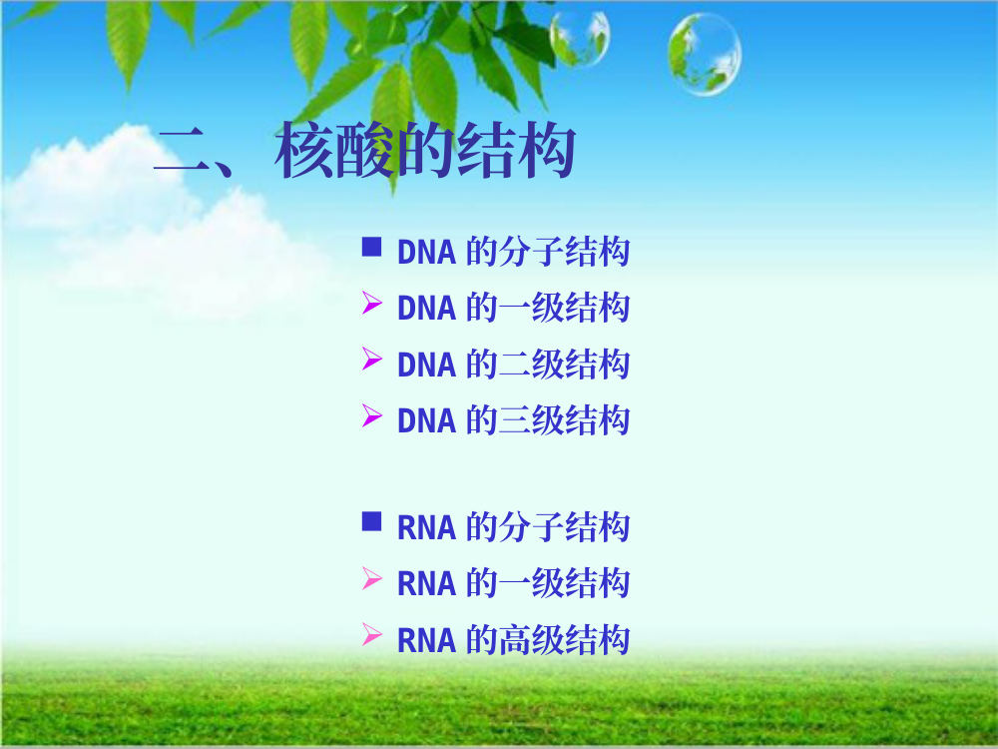
二、核酸的结构
二、核酸的结构 DNA 的分子结构 DNA 的一级结构 DNA 的二级结构 DNA 的三级结构 RNA 的分子结构 RNA 的一级结构 RNA 的高级结构
【要点】
• 二、核酸的结构 DNA 的分子结构 DNA 的一级结构 DNA 的二级结构 DNA 的三级结构 RNA 的分子结构 RNA 的一级结构 RNA 的高级结构
32

Slide 33
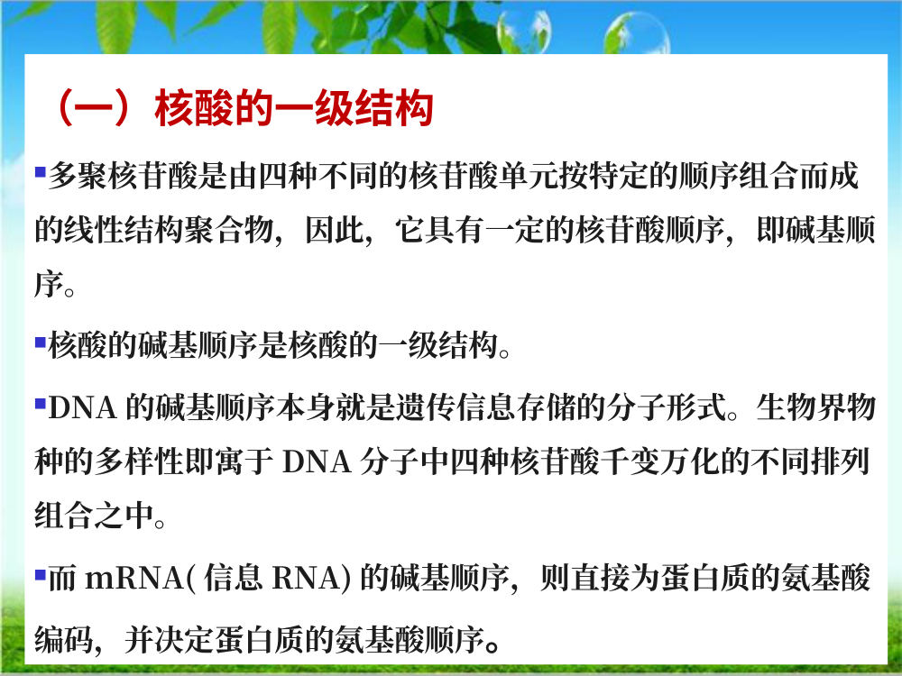
（一）核酸的一级结构
（一）核酸的一级结构 多聚核苷酸是由四种不同的核苷酸单元按特定的顺序组合而成 的线性结构聚合物，因此，它具有一定的核苷酸顺序，即碱基顺 序。 核酸的碱基顺序是核酸的一级结构。 DNA 的碱基顺序本身就是遗传信息存储的分子形式。生物界物 种的多样性即寓于DNA 分子中四种核苷酸千变万化的不同排列 组合之中。 而mRNA( 信息RNA) 的碱基顺序，则直接为蛋白质的氨基酸 编码，并决定蛋白质的氨基酸顺序。
【要点】
• （一）核酸的一级结构 多聚核苷酸是由四种不同的核苷酸单元按特定的顺序组合而成 的线性结构聚合物，因此，它具有一定的核苷酸顺序，即碱基顺 序
• 核酸的碱基顺序是核酸的一级结构
• DNA 的碱基顺序本身就是遗传信息存储的分子形式
33

Slide 34
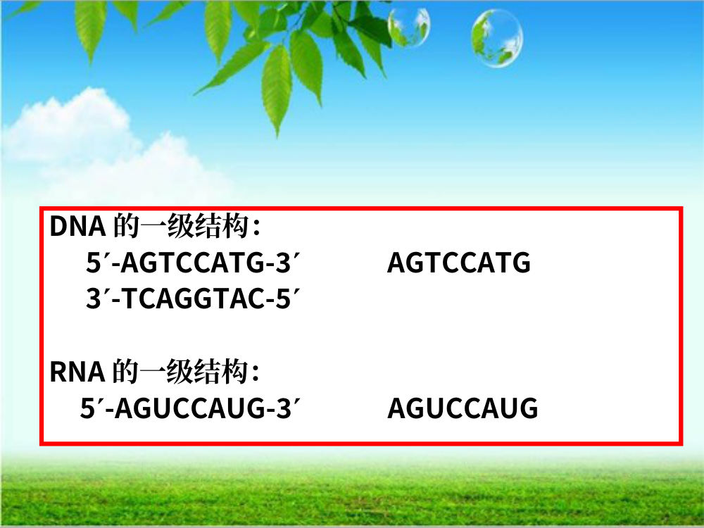
DNA 的一级结构：
DNA 的一级结构： 5-AGTCCATG-3 AGTCCATG 3-TCAGGTAC-5 RNA 的一级结构： 5-AGUCCAUG-3 AGUCCAUG
【要点】
• DNA 的一级结构： 5-AGTCCATG-3 AGTCCATG 3-TCAGGTAC-5 RNA 的一级结构： 5-AGUCCAUG-3 AGUCCAUG
34

Slide 35
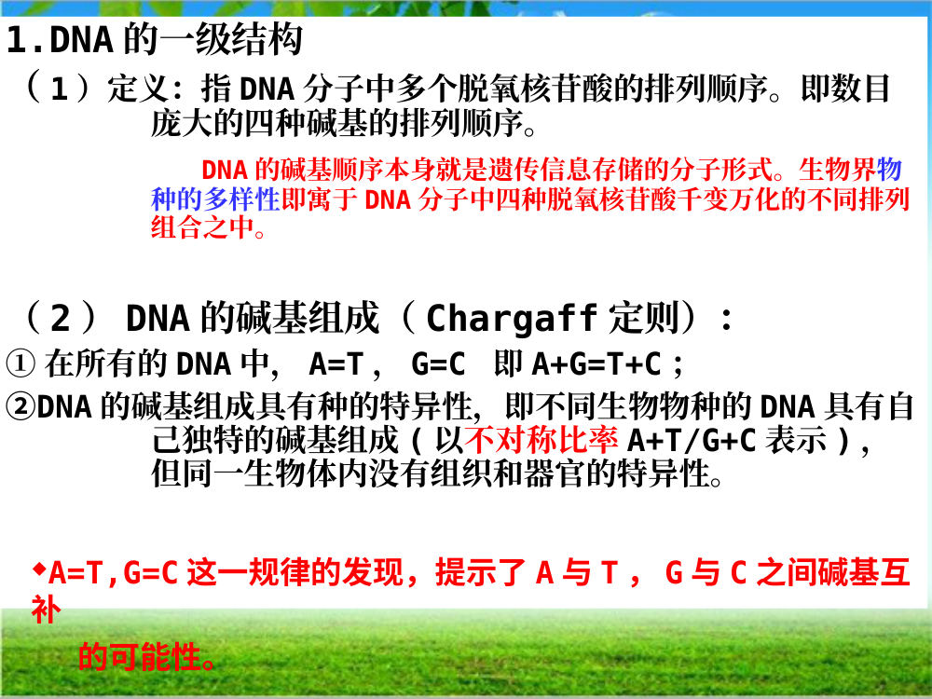
1.DNA 的一级结构
1.DNA 的一级结构 （1 ）定义：指DNA 分子中多个脱氧核苷酸的排列顺序。即数目 庞大的四种碱基的排列顺序。 DNA 的碱基顺序本身就是遗传信息存储的分子形式。生物界物 种的多样性即寓于DNA 分子中四种脱氧核苷酸千变万化的不同排列 组合之中。 （2 ）DNA 的碱基组成（Chargaff 定则）： ①在所有的DNA 中，A=T ，G=C 即A+G=T+C ； ②DNA 的碱基组成具有种的特异性，即不同生物物种的DNA 具有自 己独特的碱基组成( 以不对称比率A+T/G+C 表示) ， 但同一生物体内没有组织和器官的特异性。 A=T,G=C 这一规律的发现，提示了A 与T ，G 与C 之间碱基互 补 的可能性。
【要点】
• 1.DNA 的一级结构 （1 ）定义：指DNA 分子中多个脱氧核苷酸的排列顺序
• 即数目 庞大的四种碱基的排列顺序
• DNA 的碱基顺序本身就是遗传信息存储的分子形式
35

Slide 36
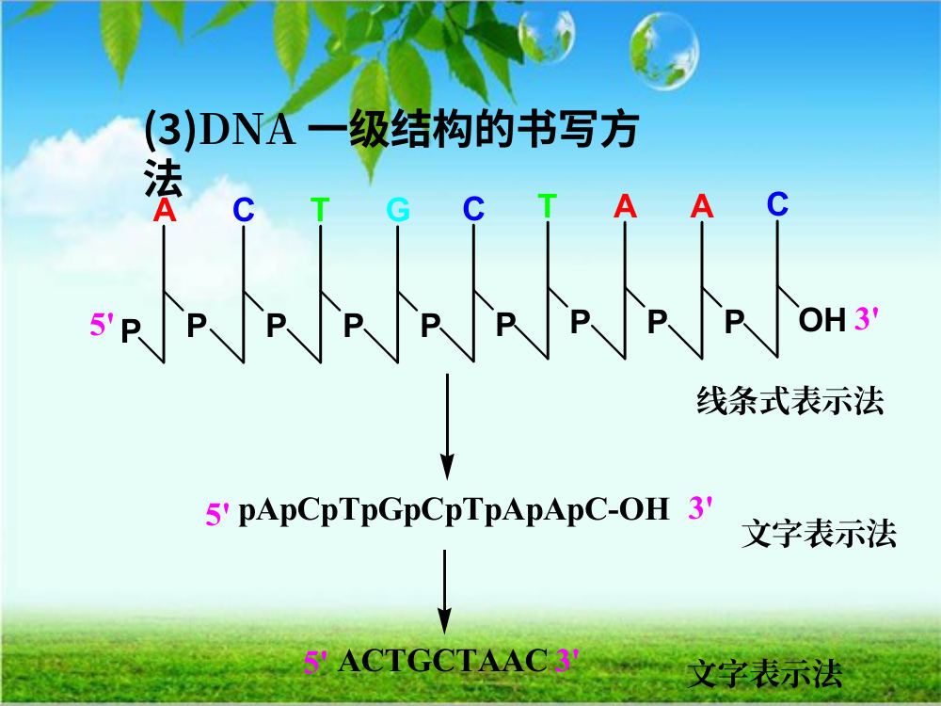
DNA一级结构的书写
DNA一级结构可用字母序列、线条式或pApC…简写表示。书写时标明5′和3′端，通常按5′→3′方向写。
【要点】
• 字母序列表示。
• 线条式表示。
• pApC简写。
• 标明5′/3′方向。
36

Slide 37
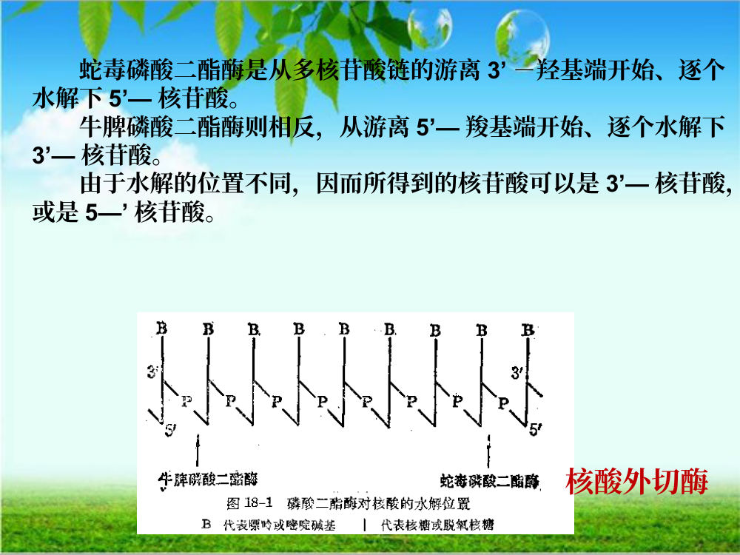
蛇毒磷酸二酯酶是从多核苷酸链的游离3’ －羟基端开始、逐个
蛇毒磷酸二酯酶是从多核苷酸链的游离3’ －羟基端开始、逐个 水解下5’— 核苷酸。 牛脾磷酸二酯酶则相反，从游离5’— 羧基端开始、逐个水解下 3’— 核苷酸。 由于水解的位置不同，因而所得到的核苷酸可以是3’— 核苷酸， 或是5—’ 核苷酸。 核酸外切酶
【要点】
• 蛇毒磷酸二酯酶是从多核苷酸链的游离3’ －羟基端开始、逐个 水解下5’— 核苷酸
• 牛脾磷酸二酯酶则相反，从游离5’— 羧基端开始、逐个水解下 3’— 核苷酸
• 由于水解的位置不同，因而所得到的核苷酸可以是3’— 核苷酸， 或是5—’ 核苷酸
37

Slide 38
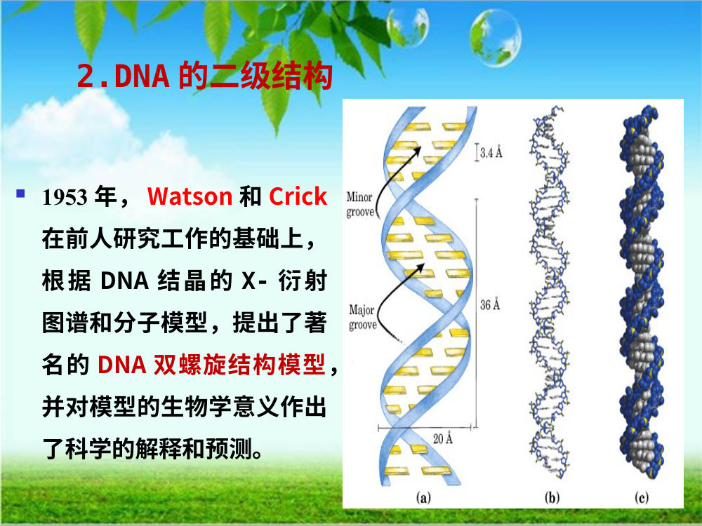
2.DNA 的二级结构
2.DNA 的二级结构 1953 年，Watson 和Crick 在前人研究工作的基础上， 根据DNA 结晶的X- 衍射 图谱和分子模型，提出了著 名的DNA 双螺旋结构模型， 并对模型的生物学意义作出 了科学的解释和预测。
【要点】
• 2.DNA 的二级结构 1953 年，Watson 和Crick 在前人研究工作的基础上， 根据DNA 结晶的X- 衍射 图谱和分子模型，提出了著 名的DNA 双螺旋结构模型， 并对模型的生物学意义作出 了科学的解释和预测
38

Slide 39
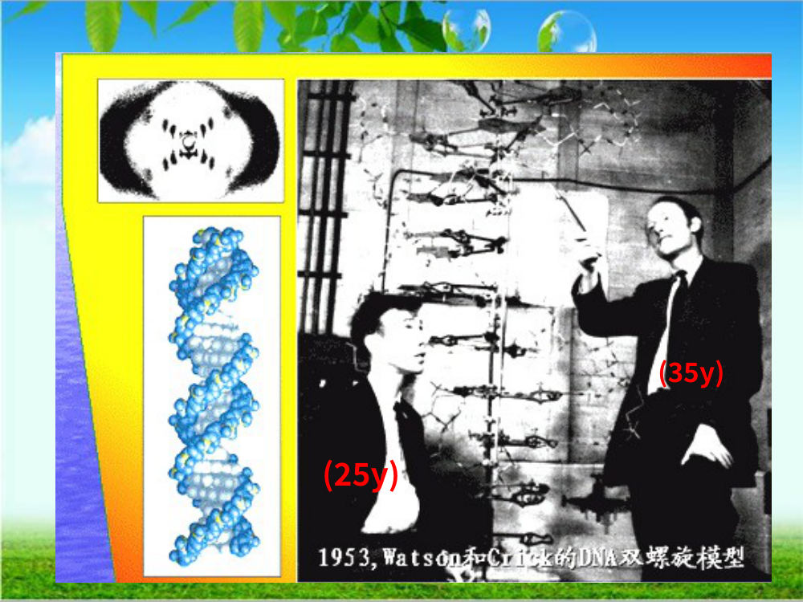
DNA双螺旋模型的提出
左为DNA X射线衍射照片与双螺旋空间填充模型，右为1953年Watson和Crick照片；X射线数据支持双螺旋模型。
【要点】
• X射线衍射
• 1953双螺旋模型
• Watson/Crick
39

Slide 40
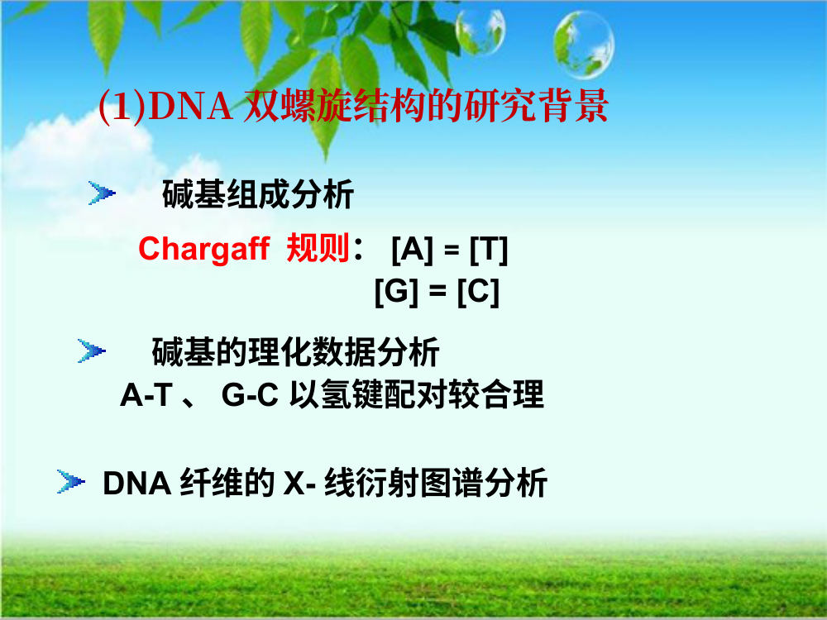
(1)DNA 双螺旋结构的研究背景
(1)DNA 双螺旋结构的研究背景 碱基组成分析 Chargaff 规则：[A] = [T] [G] = [C] 碱基的理化数据分析 A-T 、G-C 以氢键配对较合理 DNA 纤维的X- 线衍射图谱分析
【要点】
• (1)DNA 双螺旋结构的研究背景 碱基组成分析 Chargaff 规则：[A] = [T] [G] = [C] 碱基的理化数据分析 A-T 、G-C 以氢键配对较合理 DNA 纤维的X- 线衍射图谱分析
40

Slide 41
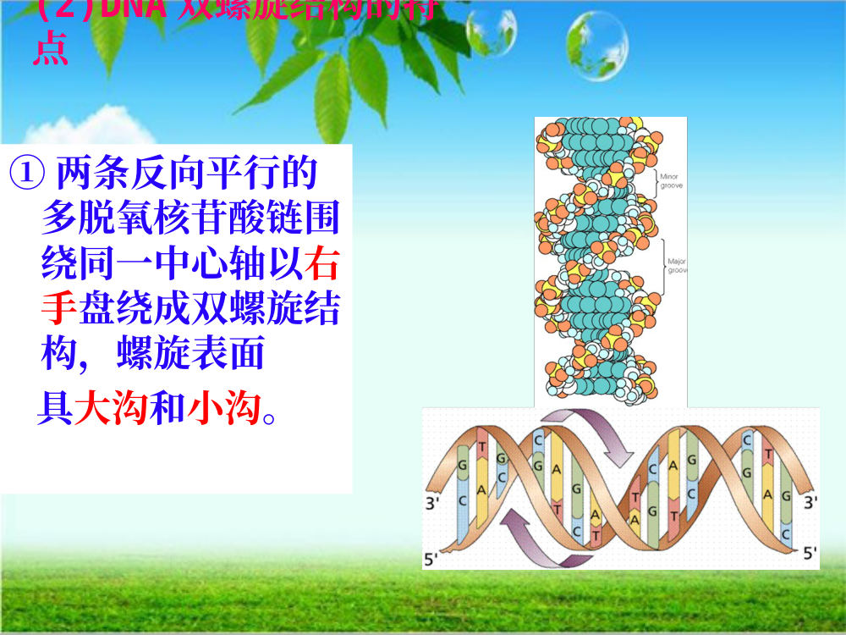
(2)DNA 双螺旋结构的特
(2)DNA 双螺旋结构的特 点 ①两条反向平行的 多脱氧核苷酸链围 绕同一中心轴以右 手盘绕成双螺旋结 构，螺旋表面 具大沟和小沟。
【要点】
• (2)DNA 双螺旋结构的特 点 ①两条反向平行的 多脱氧核苷酸链围 绕同一中心轴以右 手盘绕成双螺旋结 构，螺旋表面 具大沟和小沟
41

Slide 42
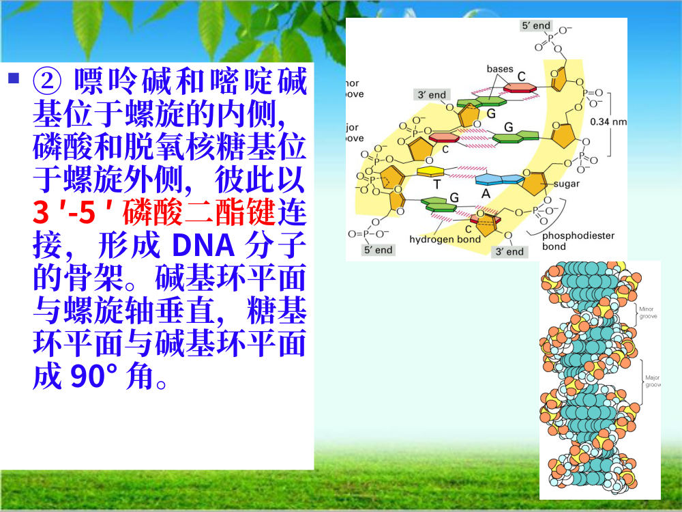
碱基位于双螺旋内侧
双螺旋中嘌呤/嘧啶碱基位于内侧，磷酸-脱氧核糖骨架位于外侧；碱基环平面与螺旋轴垂直，糖环平面与碱基平面约成90°。
【要点】
• 碱基在内侧。
• 骨架在外侧。
• 碱基平面垂直螺旋轴。
• 糖环与碱基约90°。
42

Slide 43
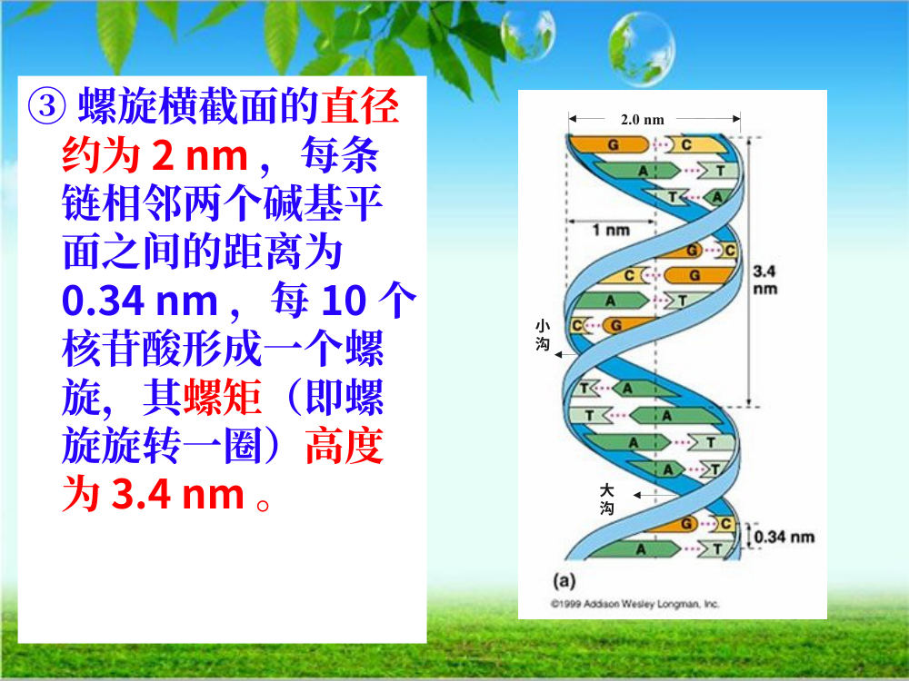
③螺旋横截面的直径
③螺旋横截面的直径 约为2 nm ，每条 链相邻两个碱基平 面之间的距离为 0.34 nm ，每10 个 核苷酸形成一个螺 旋，其螺矩（即螺 旋旋转一圈）高度 为3.4 nm 。 2.0 nm 小 沟 大 沟
【要点】
• ③螺旋横截面的直径 约为2 nm ，每条 链相邻两个碱基平 面之间的距离为 0.34 nm ，每10 个 核苷酸形成一个螺 旋，其螺矩（即螺 旋旋转一圈）高度 为3.4 nm
• 2.0 nm 小 沟 大 沟
43

Slide 44
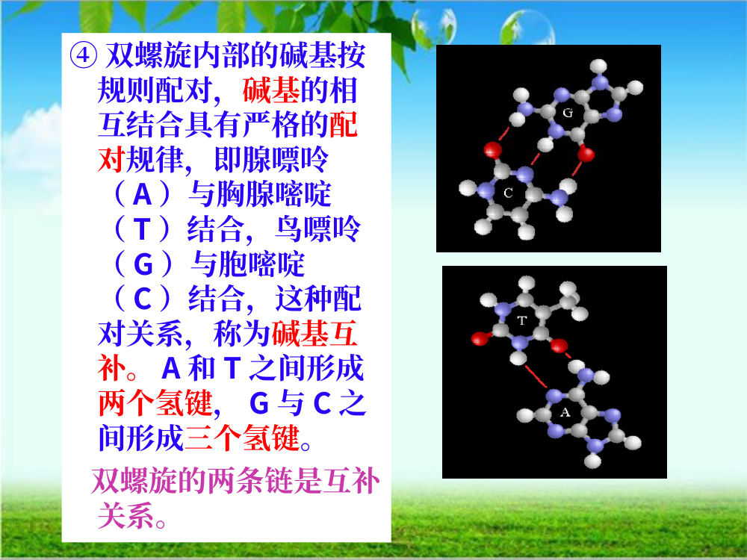
④双螺旋内部的碱基按
④双螺旋内部的碱基按 规则配对，碱基的相 互结合具有严格的配 对规律，即腺嘌呤 （A ）与胸腺嘧啶 （T ）结合，鸟嘌呤 （G ）与胞嘧啶 （C ）结合，这种配 对关系，称为碱基互 补。A 和T 之间形成 两个氢键，G 与C 之 间形成三个氢键。 双螺旋的两条链是互补 关系。
【要点】
• ④双螺旋内部的碱基按 规则配对，碱基的相 互结合具有严格的配 对规律，即腺嘌呤 （A ）与胸腺嘧啶 （T ）结合，鸟嘌呤 （G ）与胞嘧啶 （C ）结合，这种配 对关系，称为碱基互 补
• A 和T 之间形成 两个氢键，G 与C 之 间形成三个氢键
• 双螺旋的两条链是互补 关系
44

Slide 45
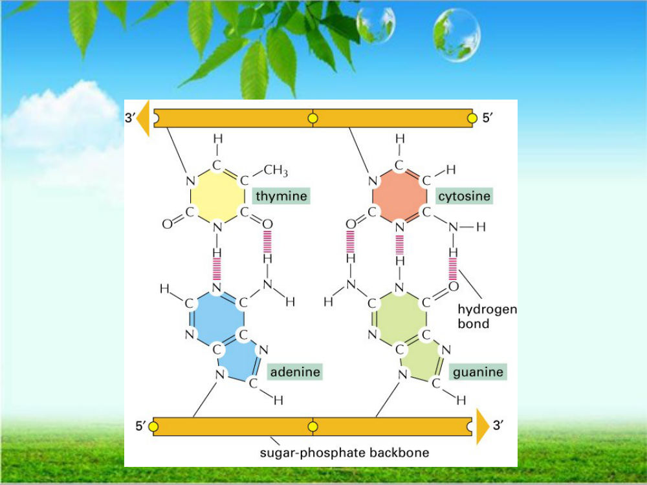
碱基互补配对与氢键
两条反向平行糖-磷酸骨架之间：A与T形成2个氢键，G与C形成3个氢键；骨架3′/5′方向相反。
【要点】
• A-T 2氢键
• G-C 3氢键
• 反向平行
45

Slide 46
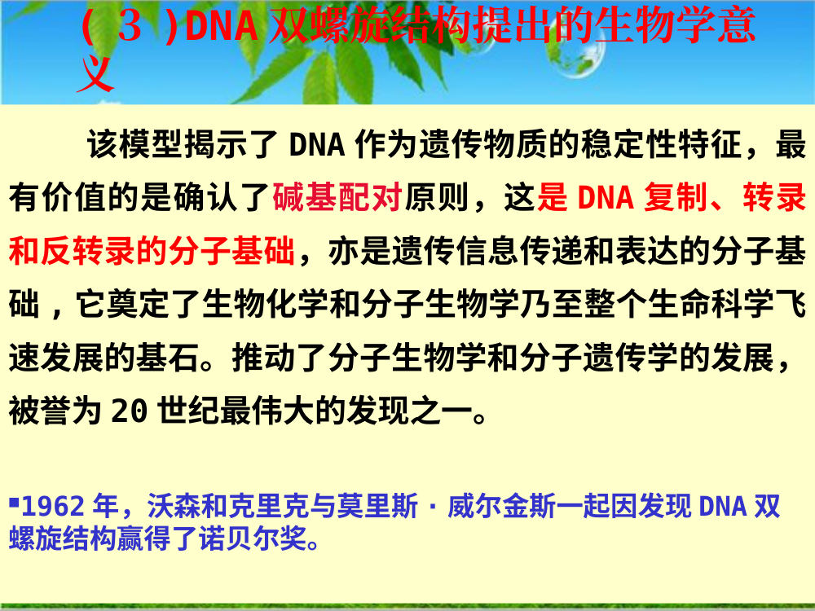
( ３)DNA 双螺旋结构提出的生物学意
( ３)DNA 双螺旋结构提出的生物学意 义 该模型揭示了DNA 作为遗传物质的稳定性特征，最 有价值的是确认了碱基配对原则，这是DNA 复制、转录 和反转录的分子基础，亦是遗传信息传递和表达的分子基 础, 它奠定了生物化学和分子生物学乃至整个生命科学飞 速发展的基石。推动了分子生物学和分子遗传学的发展， 被誉为20 世纪最伟大的发现之一。 1962 年，沃森和克里克与莫里斯· 威尔金斯一起因发现DNA 双 螺旋结构赢得了诺贝尔奖。
【要点】
• ( ３)DNA 双螺旋结构提出的生物学意 义 该模型揭示了DNA 作为遗传物质的稳定性特征，最 有价值的是确认了碱基配对原则，这是DNA 复制、转录 和反转录的分子基础，亦是遗传信息传递和表达的分子基 础, 它奠定了生物化学和分子生物学乃至整个生命科学飞 速发展的基石
• 推动了分子生物学和分子遗传学的发展， 被誉为20 世纪最伟大的发现之一
• 1962 年，沃森和克里克与莫里斯· 威尔金斯一起因发现DNA 双 螺旋结构赢得了诺贝尔奖
46

Slide 47
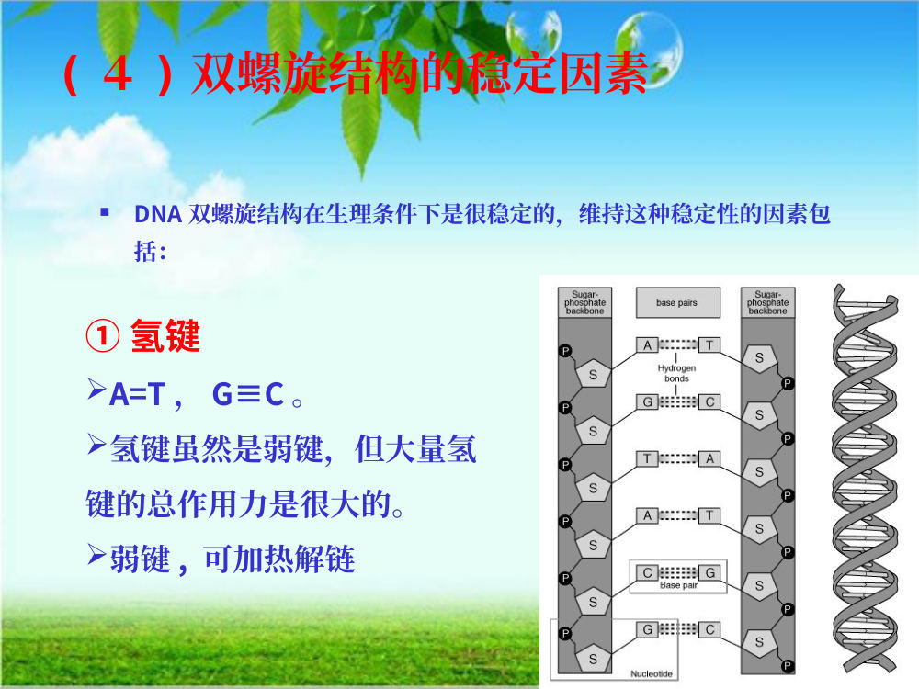
( ４) 双螺旋结构的稳定因素
( ４) 双螺旋结构的稳定因素 DNA 双螺旋结构在生理条件下是很稳定的，维持这种稳定性的因素包 括： ①氢键 A=T ，G≡C 。 氢键虽然是弱键，但大量氢 键的总作用力是很大的。 弱键, 可加热解链
【要点】
• ( ４) 双螺旋结构的稳定因素 DNA 双螺旋结构在生理条件下是很稳定的，维持这种稳定性的因素包 括： ①氢键 A=T ，G≡C
• 氢键虽然是弱键，但大量氢 键的总作用力是很大的
• 弱键, 可加热解链
47

Slide 48
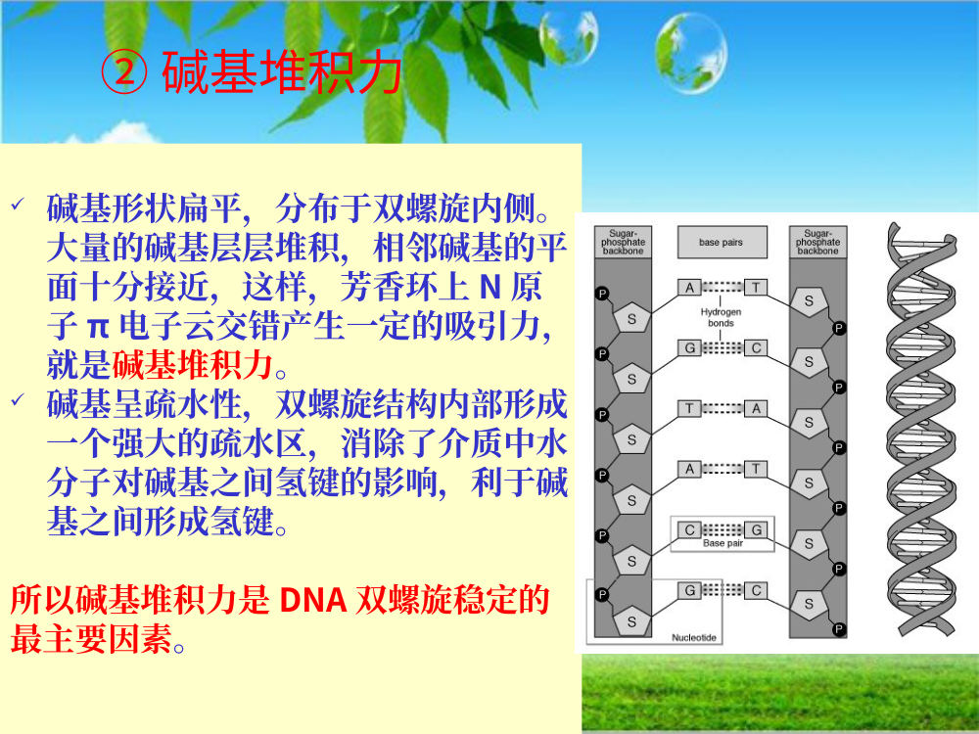
碱基形状扁平，分布于双螺旋内侧。
碱基形状扁平，分布于双螺旋内侧。 大量的碱基层层堆积，相邻碱基的平 面十分接近，这样，芳香环上N 原 子π 电子云交错产生一定的吸引力， 就是碱基堆积力。 碱基呈疏水性，双螺旋结构内部形成 一个强大的疏水区，消除了介质中水 分子对碱基之间氢键的影响，利于碱 基之间形成氢键。 所以碱基堆积力是DNA 双螺旋稳定的 最主要因素。 ②碱基堆积力
【要点】
• 碱基形状扁平，分布于双螺旋内侧
• 大量的碱基层层堆积，相邻碱基的平 面十分接近，这样，芳香环上N 原 子π 电子云交错产生一定的吸引力， 就是碱基堆积力
• 碱基呈疏水性，双螺旋结构内部形成 一个强大的疏水区，消除了介质中水 分子对碱基之间氢键的影响，利于碱 基之间形成氢键
48

Slide 49
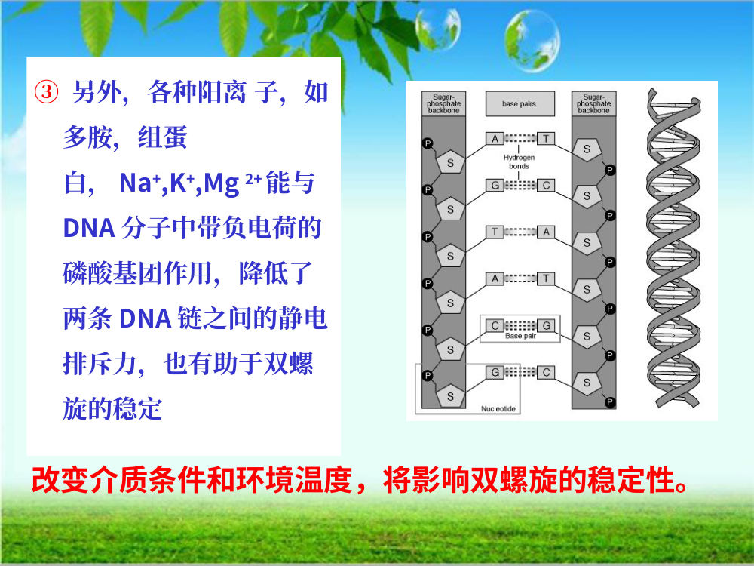
③ 另外，各种阳离 子，如
③ 另外，各种阳离 子，如 多胺，组蛋 白，Na+,K+,Mg 2+能与 DNA 分子中带负电荷的 磷酸基团作用，降低了 两条DNA 链之间的静电 排斥力，也有助于双螺 旋的稳定 改变介质条件和环境温度，将影响双螺旋的稳定性。
【要点】
• ③ 另外，各种阳离 子，如 多胺，组蛋 白，Na+,K+,Mg 2+能与 DNA 分子中带负电荷的 磷酸基团作用，降低了 两条DNA 链之间的静电 排斥力，也有助于双螺 旋的稳定 改变介质条件和环境温度，将影响双螺旋的稳定性
49

Slide 50
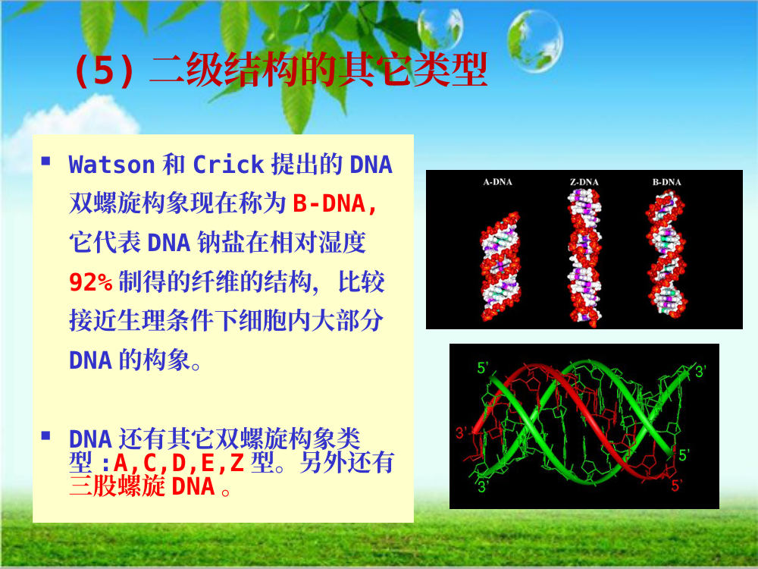
(5) 二级结构的其它类型
(5) 二级结构的其它类型 Watson 和Crick 提出的DNA 双螺旋构象现在称为B-DNA, 它代表DNA 钠盐在相对湿度 92% 制得的纤维的结构，比较 接近生理条件下细胞内大部分 DNA 的构象。 DNA 还有其它双螺旋构象类 型:A,C,D,E,Z 型。另外还有 三股螺旋DNA 。
【要点】
• (5) 二级结构的其它类型 Watson 和Crick 提出的DNA 双螺旋构象现在称为B-DNA, 它代表DNA 钠盐在相对湿度 92% 制得的纤维的结构，比较 接近生理条件下细胞内大部分 DNA 的构象
• DNA 还有其它双螺旋构象类 型:A,C,D,E,Z 型
• 另外还有 三股螺旋DNA
50

Slide 51

① A-DNA
① A-DNA DNA 钠盐在相对湿度75% 以下制得的纤维具 有不同于B-DNA 的结构特点，称为A-DNA 。 A-DNA 也是反平行双链形成的右手双螺旋。 RNA-RNA 、RNA-DNA 杂交分子具有这种结 构
【要点】
• ① A-DNA DNA 钠盐在相对湿度75% 以下制得的纤维具 有不同于B-DNA 的结构特点，称为A-DNA
• A-DNA 也是反平行双链形成的右手双螺旋
• RNA-RNA 、RNA-DNA 杂交分子具有这种结 构
51

Slide 52

② Z-DNA
② Z-DNA 1978 年，Rich 等人将人工合成的六聚体DNA 片断d(CGCGCG) 制成晶体，并进行了X- 衍射 分析，发现此片断是反平行左手双螺旋结构，称 为左旋DNA , 或称Z-DNA 。 天然B-DNA 的局部区域可以形成Z-DNA( 由于 在Z-DNA 中磷酸根距离太近, 具有相斥作用, 则导致不稳定--- 潜在的解链位点) 。 Z-DNA 与B-DNA 可互相转化，并处于某种平衡状态， 一旦这种平衡状态被破坏，基因表达可能失控， 推测Z-DNA 可能和基因表达的调控有关。
【要点】
• ② Z-DNA 1978 年，Rich 等人将人工合成的六聚体DNA 片断d(CGCGCG) 制成晶体，并进行了X- 衍射 分析，发现此片断是反平行左手双螺旋结构，称 为左旋DNA , 或称Z-DNA
• 天然B-DNA 的局部区域可以形成Z-DNA( 由于 在Z-DNA 中磷酸根距离太近, 具有相斥作用, 则导致不稳定--- 潜在的解链位点)
• Z-DNA 与B-DNA 可互相转化，并处于某种平衡状态， 一旦这种平衡状态被破坏，基因表达可能失控， 推测Z-DNA 可能和基因表达的调控有关
52

Slide 53

A/B/Z-DNA参数比较
A-DNA粗短、右手；B-DNA适中、右手、最常见；Z-DNA细长、左手。三者在螺旋直径、碱基轴升、每圈碱基数、螺距上不同。
【要点】
• A：粗短、右手。
• B：适中、右手、最常见。
• Z：细长、左手。
• 参数不同但都是双链。
53

Slide 54

A/B/Z型DNA构象
A型、B型、Z型DNA并列；箭头标大沟/小沟；B型常见右手螺旋，A型较粗短，Z型左手螺旋、骨架锯齿状。
【要点】
• A型
• B型右手
• Z型左手
• 大小沟
54

Slide 55

三股螺旋DNA（triplex）
三股螺旋由第三条链通过Hoogsteen氢键结合到双螺旋大沟形成，常见于多聚嘌呤/多聚嘧啶序列；与基因表达调控有关。
【要点】
• 第三条链在大沟。
• Hoogsteen氢键。
• 多聚嘌呤/嘧啶序列。
• 参与调控。
55

Slide 56

三链DNA的发现
1957年Felsenfeld发现三链核酸；1963年Hoogsteen提出三螺旋模型，解释第三条链在大沟中的Hoogsteen配对。
【要点】
• 1957发现三链核酸。
• 1963 Hoogsteen模型。
• 第三条链在大沟。
• Hoogsteen配对。
56

Slide 57

ts-DNA
ts-DNA TAT CGC+ H-DNA 存在于基因的调控区和其它重要区域， 从而显示出它具有重要生物学意义。
【要点】
• ts-DNA TAT CGC+ H-DNA 存在于基因的调控区和其它重要区域， 从而显示出它具有重要生物学意义
57

Slide 58

四股螺旋DNA（G-四链）
富含G的序列可形成G-四链：四个鸟嘌呤通过Hoogsteen氢键形成G-四分体，再堆叠成四链；端粒TTAGGG重复序列可形成。
【要点】
• 富含G序列。
• G-四分体。
• Hoogsteen氢键。
• 端粒TTAGGG。
58

Slide 59

G-四链结构特点
G-四链由G-四分体堆叠形成，中心常配位一价阳离子（如K⁺）稳定；链方向可平行或反平行，参与端粒保护和调控。
【要点】
• G-四分体堆叠。
• K⁺稳定。
• 平行/反平行。
• 端粒与调控。
59

Slide 60

当同一个核酸分子中一段碱基序列附近紧接着一段
当同一个核酸分子中一段碱基序列附近紧接着一段 它的互补序列时，核酸链有可能自身回折配对产生一个 反向平行的双螺旋结构，称为发夹（hairpin ）。由茎（配对 区）和环（非配对区）组成。 ●单链核酸形成的发夹结构
【要点】
• 当同一个核酸分子中一段碱基序列附近紧接着一段 它的互补序列时，核酸链有可能自身回折配对产生一个 反向平行的双螺旋结构，称为发夹（hairpin ）
• 由茎（配对 区）和环（非配对区）组成
• ●单链核酸形成的发夹结构
60

Slide 61

回文序列
回文序列 回文序列：又称反 又称反 向重复序列 向重复序列，指 ，指DNA DNA 片 段上的一段具有二重旋 段上的一段具有二重旋 转对称性的反向互补序 转对称性的反向互补序 列。在双链 列。在双链DNA DNA 中，如 中，如 果两条互补链分开，每 果两条互补链分开，每 条链上的互补序列都有 条链上的互补序列都有 机会发生碱基配对而形 机会发生碱基配对而形 成一个发夹。两个相对 成一个发夹。两个相对 的发夹结构形成了一个 的发夹结构形成了一个 十字形结构，对应于 十字形结构，对应于4 个双螺旋区域的交叉点。 个双螺旋区域的交叉点。 原来的双螺旋位于十字 原来的双螺旋位于十字 形结构的两侧。 形结构的两侧。 ●回文序列形成的十字形结构 回文序列形成的十字形结构
【要点】
• 回文序列 回文序列：又称反 又称反 向重复序列 向重复序列，指 ，指DNA DNA 片 段上的一段具有二重旋 段上的一段具有二重旋 转对称性的反向互补序 转对称性的反向互补序 列
• 在双链DNA DNA 中，如 中，如 果两条互补链分开，每 果两条互补链分开，每 条链上的互补序列都有 条链上的互补序列都有 机会发生碱基配对而形 机会发生碱基配对而形 成一个发夹
• 两个相对 成一个发夹
61

Slide 62

定义： DNA 的三级结构指DNA 分子（双螺旋）通过扭
定义： DNA 的三级结构指DNA 分子（双螺旋）通过扭 曲和折叠所形成的特定构象。包括不同二级结构单元间 、单链与二级结构单元间的相互作用以及DNA 的拓扑 特征。超螺旋是DNA 三级结构的一种类型。超螺旋即 DNA 双螺旋的螺旋。 4. DNA 的三级结构
【要点】
• 定义： DNA 的三级结构指DNA 分子（双螺旋）通过扭 曲和折叠所形成的特定构象
• 包括不同二级结构单元间 、单链与二级结构单元间的相互作用以及DNA 的拓扑 特征
• 超螺旋是DNA 三级结构的一种类型
62

Slide 63

⊙ DNA 的超螺旋结构
⊙ DNA 的超螺旋结构 超螺旋是DNA 三级结构的主要形式，由 双螺旋DNA 进一步扭曲盘绕则形成。
【要点】
• ⊙ DNA 的超螺旋结构 超螺旋是DNA 三级结构的主要形式，由 双螺旋DNA 进一步扭曲盘绕则形成
63

Slide 64

超螺旋是有方向的，有正超螺旋和负超螺旋两种
超螺旋是有方向的，有正超螺旋和负超螺旋两种
【要点】
• 超螺旋是有方向的，有正超螺旋和负超螺旋两种
64

Slide 65

超螺旋结构的方向性
超螺旋结构的方向性 B-DNA 紧缠overwinding ( 右 旋) 正超螺旋（positive supercoiled ） 导致左手超螺旋 以一根绳子做实验： 原来的绳子的两股以 右旋方向缠绕；在绳 子的一端向紧缠方向 捻转，再将绳子的两 端连接起来，则产生 一个左旋的超螺旋以 解除外加捻转的协变
【要点】
• 超螺旋结构的方向性 B-DNA 紧缠overwinding ( 右 旋) 正超螺旋（positive supercoiled ） 导致左手超螺旋 以一根绳子做实验： 原来的绳子的两股以 右旋方向缠绕
• 在绳 子的一端向紧缠方向 捻转，再将绳子的两 端连接起来，则产生 一个左旋的超螺旋以 解除外加捻转的协变
65

Slide 66

负超螺旋与DNA解链
负超螺旋储存负扭转，使双链更容易局部解开，有利于复制、转录和重组；正超螺旋则使解链更困难。
【要点】
• 负超螺旋利于解链。
• 正超螺旋相反。
• 复制/转录需要解链。
• 超螺旋有方向性。
66

Slide 67

⊙ DNA 超螺旋的产生
⊙ DNA 超螺旋的产生 ☆ DNA 超螺旋都是由DNA 拓扑异构酶产生的 拓扑异构酶I 识别负超螺旋DNA ，引入正超螺旋 拓扑异构酶II 主要功能为引入负超螺旋 ，在DNA 复 制中起十分重要的作用 生物体通过拓扑异构酶1 和II 的相反作用而使负超 螺旋达到一个稳定状态。 DNA 拓扑异构酶催化反应本质是先切断DNA 的磷酸二脂键，改变 DNA 的链环数之后再连接之，兼具DNA 内切酶和DNA 连接酶的功能． 然而它们并不能连接事先已经存在的断裂DNA ，也就是说，其断裂反 应与连接反应是相互耦联的。
【要点】
• ⊙ DNA 超螺旋的产生 ☆ DNA 超螺旋都是由DNA 拓扑异构酶产生的 拓扑异构酶I 识别负超螺旋DNA ，引入正超螺旋 拓扑异构酶II 主要功能为引入负超螺旋 ，在DNA 复 制中起十分重要的作用 生物体通过拓扑异构酶1 和II 的相反作用而使负超 螺旋达到一个稳定状态
• DNA 拓扑异构酶催化反应本质是先切断DNA 的磷酸二脂键，改变 DNA 的链环数之后再连接之，兼具DNA 内切酶和DNA 连接酶的功能． 然而它们并不能连接事先已经存在的断裂DNA ，也就是说，其断裂反 应与连接反应是相互耦联的
67

Slide 68

⊙超螺旋的生物学意义
⊙超螺旋的生物学意义 原核生物、线粒体、叶绿体、质粒的 DNA 存在方式，使DNA 形成高度致密状态从 而得以装入核中； DNA 结构的转化以满足功能上的需要。如 负超螺旋分子所受张力会引起互补链分开导致 局部解链形成呼吸泡，利于复制和转录
【要点】
• ⊙超螺旋的生物学意义 原核生物、线粒体、叶绿体、质粒的 DNA 存在方式，使DNA 形成高度致密状态从 而得以装入核中
• DNA 结构的转化以满足功能上的需要
• 如 负超螺旋分子所受张力会引起互补链分开导致 局部解链形成呼吸泡，利于复制和转录
68

Slide 69

DNA结构回顾
DNA结构主线：一级结构=碱基排列顺序；二级结构=双螺旋（A/B/Z等）；三级结构=超螺旋；真核染色质中DNA缠绕组蛋白形成核小体。
【要点】
• 一级：序列。
• 二级：双螺旋。
• 三级：超螺旋。
• 染色质：核小体。
69

Slide 70

绝大多数原核生物的DNA 都是共价封闭
绝大多数原核生物的DNA 都是共价封闭 的环状双螺旋。如果再进一步盘绕则形 成麻花状的超螺旋结构。 原核生物DNA 的高级结构
【要点】
• 绝大多数原核生物的DNA 都是共价封闭 的环状双螺旋
• 如果再进一步盘绕则形 成麻花状的超螺旋结构
• 原核生物DNA 的高级结构
70

Slide 71

DNA 在真核生物细胞核内的组装
DNA 在真核生物细胞核内的组装 真核生物染色体由DNA 和蛋白质构成， 其基本单位是 核小体(nucleosome) 。 核小体的组成 DNA ：约200bp 组蛋白：H1 H2A ，H2B H3 H4
【要点】
• DNA 在真核生物细胞核内的组装 真核生物染色体由DNA 和蛋白质构成， 其基本单位是 核小体(nucleosome)
• 核小体的组成 DNA ：约200bp 组蛋白：H1 H2A ，H2B H3 H4
71

Slide 72

▲ 核小体
▲ 核小体 —— 染色体的结构基本单位
【要点】
• ▲ 核小体 —— 染色体的结构基本单位
72

Slide 73

核小体的结构
核小体核心为组蛋白八聚体（H2A、H2B、H3、H4各两分子）；DNA左手缠绕约1.75圈、约146 bp；相邻核心间约60 bp连接DNA；H1锁合两端。
【要点】
• 组蛋白八聚体。
• 核心约146 bp。
• 1.75圈。
• 连接DNA约60 bp。
73

Slide 74

染色质包装层级
DNA→核小体→染色质纤丝→突环→螺旋圈→染色体；逐级压缩，使长DNA装入细胞核。
【要点】
• DNA缠核小体。
• 核小体链。
• 纤丝/突环。
• 逐级压缩成染色体。
74

Slide 75

核
核 小 体 、 染 色 质 与 染 色 体
【要点】
• 核 小 体 、 染 色 质 与 染 色 体
75

Slide 76

RNA的一级结构
RNA一级结构是核糖核苷酸的排列顺序；核苷酸间为3′,5′-磷酸二酯键。1965年Holley首次测定酵母丙氨酸tRNA的77个核苷酸序列。
【要点】
• RNA一级=核苷酸序列。
• 3′,5′-磷酸二酯键。
• Holley测tRNA。
• RNA通常单链。
76

Slide 77

RNA结构的特点
RNA通常为无分支线性多聚核糖核苷酸，碱基为A/U/G/C并含稀有碱基，戊糖为核糖；核苷酸间为3′,5′-磷酸二酯键，可局部折叠。
【要点】
• 线性多聚核糖核苷酸。
• A/U/G/C。
• 核糖。
• 可局部折叠。
77

Slide 78

RNA 是单链分子，因此，在RNA 分子中，并不遵守
RNA 是单链分子，因此，在RNA 分子中，并不遵守 碱基种类的数量比例关系，即分子中的嘌呤碱基总 数不一定等于嘧啶碱基的总数。 RNA 分子中，部分区域也能形成双螺旋结构（类似 A-DNA 双螺旋结构），不能形成双螺旋的部分，则 形成突环。这种结构可以形象地称为“发夹型”结 构或茎环结构。
【要点】
• RNA 是单链分子，因此，在RNA 分子中，并不遵守 碱基种类的数量比例关系，即分子中的嘌呤碱基总 数不一定等于嘧啶碱基的总数
• RNA 分子中，部分区域也能形成双螺旋结构（类似 A-DNA 双螺旋结构），不能形成双螺旋的部分，则 形成突环
• 这种结构可以形象地称为“发夹型”结 构或茎环结构
78

Slide 79

RNA双链区与G-U配对
RNA局部双链中G-C配对严格，G也可与U形成较弱G-U配对；tRNA的稀有碱基多在突环区。
【要点】
• RNA可局部双链。
• G-C配对。
• G-U较弱。
• 稀有碱基在突环。
79

Slide 80

tRNA 是分子最小，但含有稀有碱基最多的RNA ，
tRNA 是分子最小，但含有稀有碱基最多的RNA ， 其稀有碱基的含量可多达20% 。 tRNA 是保守性最强的RNA 。 tRNA 是单链核酸，但其分子中的某些局部也可 形成双螺旋结构。 tRNA 的结构
【要点】
• tRNA 是分子最小，但含有稀有碱基最多的RNA ， 其稀有碱基的含量可多达20%
• tRNA 是保守性最强的RNA
• tRNA 是单链核酸，但其分子中的某些局部也可 形成双螺旋结构
80

Slide 81

tRNA 的二级结构大都呈
tRNA 的二级结构大都呈 “ 三叶草”形状，在结构 上具有某些共同之处，一 般可将其分为四臂四环： 包括氨基酸接受臂、反密 码（环）臂、二氢尿嘧啶 （环）臂、TC （环）臂 和可变环。除了氨基酸接 受区外，其余每个区均含 有一个突环和一个臂。 tRNA 的二级结构
【要点】
• tRNA 的二级结构大都呈 “ 三叶草”形状，在结构 上具有某些共同之处，一 般可将其分为四臂四环： 包括氨基酸接受臂、反密 码（环）臂、二氢尿嘧啶 （环）臂、TC （环）臂 和可变环
• 除了氨基酸接 受区外，其余每个区均含 有一个突环和一个臂
• tRNA 的二级结构
81

Slide 82

tRNA氨基酸接受区与反密码区
tRNA 3′端为CCA，末端A的羟基与氨基酸成酯；反密码环中央3个核苷酸为反密码子，与mRNA密码子反向互补。
【要点】
• 3′端CCA。
• 末端A连氨基酸。
• 反密码子3个碱基。
• 反向互补。
82

Slide 83

tRNA的DHU环与TψC环
DHU环含二氢尿嘧啶，TψC环含假尿嘧啶和胸腺嘧啶；二者通过臂与tRNA核心相连，参与折叠和核糖体识别。
【要点】
• DHU环含二氢尿嘧啶。
• TψC环含ψ。
• 通过臂连接。
• 参与折叠/识别。
83

Slide 84

tRNA各臂的功能
氨基酸臂携带氨基酸；反密码臂识别mRNA密码子；DHU臂结合氨基酰-tRNA合成酶；TψC臂结合核糖体；可变臂参与结构稳定。
【要点】
• 氨基酸臂：带氨基酸。
• 反密码臂：识密码子。
• DHU臂：结合合成酶。
• TψC臂：结合核糖体。
84

Slide 85

tRNA 的三级结
tRNA 的三级结 构 在三叶草型二级结构的 基础上，突环上未配对 的碱基由于整个分子的 扭曲而配成对，目前已 知的tRNA 的三级结构 均为倒L 形。 稳定因素：碱基堆积力和氢键
【要点】
• tRNA 的三级结 构 在三叶草型二级结构的 基础上，突环上未配对 的碱基由于整个分子的 扭曲而配成对，目前已 知的tRNA 的三级结构 均为倒L 形
• 稳定因素：碱基堆积力和氢键
85

Slide 86

2.mRNA （信使RNA ，messenger RNA-
2.mRNA （信使RNA ，messenger RNA- mRNA) 约占总RNA 的5% 。 不同细胞的mRNA 的链长和分子量差异很大。 它的功能是将DNA 的遗传信息传递到蛋白质，指 导蛋白质的合成。
【要点】
• 2.mRNA （信使RNA ，messenger RNA- mRNA) 约占总RNA 的5%
• 不同细胞的mRNA 的链长和分子量差异很大
• 它的功能是将DNA 的遗传信息传递到蛋白质，指 导蛋白质的合成
86

Slide 87

mRNA一级结构特点
真核mRNA：单顺反子、5′帽、3′polyA；原核mRNA：多顺反子、一般无5′帽和3′polyA。顺反子为具有翻译功能的核苷酸序列。
【要点】
• 真核：单顺反子。
• 真核：5′帽+3′polyA。
• 原核：多顺反子。
• 原核常无帽/无polyA。
87

Slide 88

mRNA 在真核生物中的初级产物称为HnRNA 。
mRNA 在真核生物中的初级产物称为HnRNA 。 hnRNA 内含子 (intron) 编码 序列 外显子 (exon) 编码 序列 mRNA 内含子：在转录后加工中，从最初的转录产物除去的内部的核苷酸序 列。也指编码相应RNA 内含子的DNA 序列 外显子：既存在于最初的转录产物中，也存在于成熟的RNA 分子中 的核苷酸序列。
【要点】
• mRNA 在真核生物中的初级产物称为HnRNA
• hnRNA 内含子 (intron) 编码 序列 外显子 (exon) 编码 序列 mRNA 内含子：在转录后加工中，从最初的转录产物除去的内部的核苷酸序 列
• 也指编码相应RNA 内含子的DNA 序列 外显子：既存在于最初的转录产物中，也存在于成熟的RNA 分子中 的核苷酸序列
88

Slide 89

mRNA的5′帽结构
真核mRNA 5′端通过5′,5′-三磷酸连接m7G，形成帽0/帽I/帽II结构；帽结构由转录后加工加上。
【要点】
• 5′端m7G。
• 5′,5′-三磷酸连接。
• 帽0/I/II。
• 转录后加工。
89

Slide 90

mRNA帽的功能
5′帽可抗核酸酶水解、参与翻译起始、帮助mRNA与核糖体40S亚基结合。
【要点】
• 抗核酸酶。
• 参与翻译起始。
• 结合40S亚基。
• 保护5′端。
90

Slide 91

极大多数真核细胞mRNA 在3- 末端有一段长约
极大多数真核细胞mRNA 在3- 末端有一段长约 200 核苷酸的polyA 。polyA 是在转录后经 polyA 聚合酶的作用而添加上去的。 mRNA3 - 末端的polyA 尾巴结构
【要点】
• 极大多数真核细胞mRNA 在3- 末端有一段长约 200 核苷酸的polyA
• polyA 是在转录后经 polyA 聚合酶的作用而添加上去的
• mRNA3 - 末端的polyA 尾巴结构
91

Slide 92

原核生物的mRNA 一般无polyA ，但某些病毒
原核生物的mRNA 一般无polyA ，但某些病毒 mRNA 也有3-polyA,polyA 可能有多方面功能 ： 与mRNA 从细胞核到细胞质的转移有关；与mRNA 的半寿期有关，新合成的RNA 其polyA 链较长 ，而衰老的mRNA ，polyA 链缩短；抵抗核酸外 切酶降解mRNA.
【要点】
• 原核生物的mRNA 一般无polyA ，但某些病毒 mRNA 也有3-polyA,polyA 可能有多方面功能 ： 与mRNA 从细胞核到细胞质的转移有关
• 与mRNA 的半寿期有关，新合成的RNA 其polyA 链较长 ，而衰老的mRNA ，polyA 链缩短
• 抵抗核酸外 切酶降解mRNA.
92

Slide 93

3.rRNA ( 核糖体RNA ，ribosomal RNA-
3.rRNA ( 核糖体RNA ，ribosomal RNA- rRNA ） 约占全部RNA 的80% ， 是核糖核蛋白体的主要组成部分。 rRNA 的功能与蛋白质生物合成相关，可分别与 mRNA 、tRNA 作用，催化肽键的形成。
【要点】
• 3.rRNA ( 核糖体RNA ，ribosomal RNA- rRNA ） 约占全部RNA 的80% ， 是核糖核蛋白体的主要组成部分
• rRNA 的功能与蛋白质生物合成相关，可分别与 mRNA 、tRNA 作用，催化肽键的形成
93

Slide 94

rRNA的种类（按沉降系数）
原核rRNA：5S、16S、23S；真核rRNA：5S、5.8S、18S、28S。rRNA是核糖体主要成分，参与翻译。
【要点】
• 原核：5S/16S/23S。
• 真核：5S/5.8S/18S/28S。
• rRNA含量最丰富。
• 参与翻译。
94

Slide 95

核糖体的组成
原核70S核糖体=50S+30S；真核80S=60S+40S。大小亚基含rRNA和蛋白质，共同完成翻译。
【要点】
• 原核70S=50S+30S。
• 真核80S=60S+40S。
• rRNA+蛋白质。
• 翻译机器。
95

Slide 96

5S rRNA二级结构
5S rRNA折叠成多个茎环：互补区形成短双链，未配对区成环；5′/3′端标出，茎环是三级折叠基础。
【要点】
• 多个茎环。
• 互补区成茎。
• 未配对区成环。
• 5′/3′端。
96

Slide 97

大肠杆菌16S rRNA 的二级结构
大肠杆菌16S rRNA 的二级结构
【要点】
• 大肠杆菌16S rRNA 的二级结构
97

Slide 98

其他小分子RNA
其他小分子RNA 除了上述三种RNA 外，细胞的不同部位 存在的许多其他种类的小分子RNA ，统称为 非mRNA 小RNA (small non-messenger RNAs ，snmRNAs) 。 snmRNAs
【要点】
• 其他小分子RNA 除了上述三种RNA 外，细胞的不同部位 存在的许多其他种类的小分子RNA ，统称为 非mRNA 小RNA (small non-messenger RNAs ，snmRNAs)
98

Slide 99

snmRNAs 的种类
snmRNAs 的种类 核内小RNA (snRNA) 核仁小RNA (snoRNA) 胞质小RNA (scRNA) 催化性小RNA 小片段干扰 RNA (siRNA) snmRNAs 的功能 参与hnRNA 和rRNA 的转录后加工和转 运以及基因表达过程的调控等。
【要点】
• snmRNAs 的种类 核内小RNA (snRNA) 核仁小RNA (snoRNA) 胞质小RNA (scRNA) 催化性小RNA 小片段干扰 RNA (siRNA) snmRNAs 的功能 参与hnRNA 和rRNA 的转录后加工和转 运以及基因表达过程的调控等
99

Slide 100
AI主讲1：核酸的组成与基本单位
核酸由C、H、O、N、P组成；基本单位是核苷酸。核苷酸=磷酸+戊糖+碱基；DNA用脱氧核糖，RNA用核糖。DNA/RNA都是核苷酸通过3′,5′-磷酸二酯键连接成的多聚核苷酸。
【要点】
• 核酸元素：C/H/O/N/P。
• 基本单位：核苷酸。
• 核苷酸=磷酸+戊糖+碱基。
• DNA脱氧核糖，RNA核糖。
100

Slide 101
AI主讲2：碱基、核苷与修饰
DNA碱基：A、T、G、C；RNA用U代替T。嘌呤：A、G；嘧啶：T、C、U。碱基与戊糖通过β-N-糖苷键形成核苷；tRNA含较多稀有碱基。
【要点】
• A/G嘌呤；T/C/U嘧啶。
• DNA有T，RNA有U。
• 碱基+戊糖=核苷。
• tRNA稀有碱基最多。
101

Slide 102
AI主讲3：核苷酸衍生物与功能
核苷酸除构成核酸外，还参与能量供应（ATP）、第二信使（cAMP/cGMP）、辅酶组成和代谢调节。多磷酸核苷酸、环化核苷酸都是重要衍生物。
【要点】
• ATP供能。
• cAMP/cGMP第二信使。
• 核苷酸参与辅酶。
• 核酸合成原料是dNTP/NTP。
102

Slide 103
AI主讲4：DNA一级结构与方向性
DNA一级结构是脱氧核苷酸的排列顺序；核苷酸间以3′,5′-磷酸二酯键连接。链有5′→3′方向性，书写通常左5′右3′；序列决定遗传信息。
【要点】
• 一级结构=碱基排列顺序。
• 3′,5′-磷酸二酯键。
• 链有5′→3′方向。
• 序列具方向性。
103

Slide 104
AI主讲5：DNA双螺旋与碱基配对
B-DNA为右手双螺旋，两条链反向平行；A-T形成2个氢键，G-C形成3个氢键。碱基在内侧、糖-磷酸骨架在外侧；碱基堆积力和氢键共同稳定双螺旋。
【要点】
• B-DNA右手双螺旋。
• 反向平行。
• A-T 2氢键，G-C 3氢键。
• 碱基在内侧。
104

Slide 105
AI主讲6：A/B/Z-DNA与其他二级结构
A-DNA较粗、B-DNA最常见、Z-DNA为左手螺旋。三股螺旋、四股螺旋等特殊结构由特定序列形成；不同构象与湿度、盐浓度和序列有关。
【要点】
• B-DNA最常见。
• A-DNA较粗。
• Z-DNA左手螺旋。
• 三股/四股为特殊结构。
105

Slide 106
AI主讲7：超螺旋与核小体
DNA三级结构包括超螺旋；负超螺旋有利于解链。真核DNA缠绕组蛋白八聚体形成核小体，核小体再由H1等包装成染色质；核小体核心约146 bp DNA。
【要点】
• 负超螺旋利于解链。
• 核小体=DNA+组蛋白八聚体。
• 核心约146 bp。
• H1参与更高层包装。
106

Slide 107
AI主讲8：tRNA结构与功能
tRNA是最小的RNA之一，含较多稀有碱基；二级结构呈三叶草，三级结构呈倒L。3′端CCA-OH连接氨基酸，反密码子识别mRNA密码子。
【要点】
• tRNA三叶草二级结构。
• 3′端CCA连接氨基酸。
• 反密码子识密码子。
• 含稀有碱基。
107

Slide 108
AI主讲9：mRNA与rRNA
mRNA携带遗传信息，真核mRNA有5′帽和3′polyA；原核mRNA常无polyA。rRNA是核糖体主要成分，含量最丰富，按沉降系数分类，参与翻译和肽键形成。
【要点】
• mRNA带遗传信息。
• 真核：5′帽+3′polyA。
• rRNA含量最丰富。
• rRNA参与翻译。
108

Slide 109
AI主讲10：小分子RNA与RNA功能
除mRNA、tRNA、rRNA外，还有snRNA、snoRNA、miRNA、siRNA等小分子RNA，参与剪接、修饰、基因表达调控；RNA还可有催化功能（核酶）。
【要点】
• snRNA参与剪接。
• miRNA/siRNA调控表达。
• 核酶是RNA催化剂。
• RNA不只传递信息。
109

Slide 110
原书精读1：DNA双螺旋与碱基配对
B-DNA右手双螺旋，反向平行；A-T 2氢键、G-C 3氢键；碱基在内侧，骨架在外侧；碱基堆积力和氢键稳定结构。
【要点】
• 反向平行
• A-T 2，G-C 3
• 碱基在内侧
• 堆积力+氢键
110

Slide 111
原书精读2：RNA类型与结构特点
RNA通常单链，但可局部折叠成双链；tRNA三叶草/倒L；mRNA有帽和polyA；rRNA是核糖体主要成分。
【要点】
• RNA单链可折叠
• tRNA三叶草
• mRNA帽/polyA
• rRNA最丰富
111

Slide 112
原书精读3：染色质与核小体
核小体是染色质基本单位：DNA缠绕组蛋白八聚体；核心约146 bp；H1参与更高层包装；负超螺旋有利于解链。
【要点】
• 核小体核心146 bp
• 组蛋白八聚体
• H1参与包装
• 负超螺旋
112

Slide 113
原书精读4：碱基组成与Chargaff规则
双链DNA中A=T、G=C，因此A+G=T+C=50%；RNA中U代替T，一般不以双链计算。碱基组成有物种特异性。
【要点】
• A=T
• G=C
• A+G=T+C
• RNA用U
113

Slide 114
过程版1：核酸组成怎么拆
核酸→核苷酸→核苷→碱基+戊糖；外加磷酸。DNA与RNA差别在戊糖（脱氧核糖/核糖）和碱基（T/U）。
【要点】
• 核酸→核苷酸
• 核苷酸→核苷+磷酸
• 核苷→碱基+戊糖
• DNA T，RNA U
【表】
层次 | 组成
核酸 | 多聚核苷酸
核苷酸 | 磷酸+戊糖+碱基
核苷 | 戊糖+碱基
114

Slide 115
过程版2：DNA双螺旋读图
先看两条链是否反向平行，再看内侧碱基配对，最后看外侧糖-磷酸骨架。A-T 2氢键，G-C 3氢键。
【要点】
• 反向平行
• 碱基在内侧
• A-T 2
• G-C 3
【表】
结构 | 要点
B-DNA | 右手、10 bp/圈
配对 | A-T；G-C
稳定 | 氢键+堆积力
115

Slide 116
过程版3：RNA种类分工
mRNA传递信息，tRNA搬运氨基酸，rRNA组成核糖体；snRNA参与剪接，miRNA/siRNA调控表达。
【要点】
• mRNA信息
• tRNA搬运
• rRNA核糖体
• 小RNA调控
【表】
RNA | 功能
mRNA | 遗传信息模板
tRNA | 搬氨基酸
rRNA | 核糖体/翻译
miRNA | 表达调控
116

Slide 117
过程版4：超螺旋与核小体
负超螺旋使DNA更易解链；真核DNA缠组蛋白八聚体形成核小体，核心约146 bp。
【要点】
• 负超螺旋利于解链
• 核小体核心146 bp
• 组蛋白八聚体
• H1包装
【表】
结构 | 要点
负超螺旋 | 利于解链
核小体 | DNA+组蛋白
核心DNA | 约146 bp
117

Slide 118
变式1：DNA vs RNA
DNA：脱氧核糖、T、双链、稳定；RNA：核糖、U、单链可折叠、功能多样。
【要点】
• DNA脱氧核糖/T
• RNA核糖/U
• DNA双链
• RNA单链可折叠
118

Slide 119
变式2：A-DNA/B-DNA/Z-DNA
B-DNA右手、最常见；A-DNA较粗；Z-DNA左手。构象受序列、湿度和盐影响。
【要点】
• B最常见
• A较粗
• Z左手
• 构象可变
119

Slide 120
变式3：Chargaff计算
双链DNA：A=T，G=C；已知A可求T，已知G可求C，总比例100%。
【要点】
• A=T
• G=C
• 总100%
• RNA用U
120

Slide 121
变式4：核小体与染色质
核小体=DNA+组蛋白八聚体；核心约146 bp；H1参与更高层包装。
【要点】
• 核小体核心146 bp
• 组蛋白八聚体
• H1
• 染色质
121

Slide 122
变式5：tRNA与翻译
tRNA 3′端CCA连接氨基酸，反密码子与mRNA密码子反向互补。
【要点】
• 3′CCA
• 反密码子
• 识密码子
• tRNA三叶草
122

Slide 123
变式6：mRNA加工
真核mRNA：5′帽、3′polyA、剪接；原核mRNA常无polyA。
【要点】
• 5′帽
• 3′polyA
• 剪接
• 原核常无polyA
123

Slide 124
图卡：DNA双螺旋
右手双螺旋，反向平行，A-T 2氢键，G-C 3氢键。
【要点】
• 右手
• 反向平行
• A-T 2
• G-C 3
124

Slide 125
图卡：A/B/Z-DNA
B最常见，A较粗，Z左手。
【要点】
• B右手
• A较粗
• Z左手
• 构象差异
125

Slide 126
图卡：核小体
DNA缠组蛋白八聚体，核心约146 bp。
【要点】
• 组蛋白八聚体
• 146 bp
• 串珠
• H1
126

Slide 127
图卡：tRNA
三叶草二级结构，3′CCA接氨基酸，反密码子识密码子。
【要点】
• 三叶草
• 3′CCA
• 反密码子
• 稀有碱基
127

Slide 128
图卡：mRNA
真核mRNA有5′帽和3′polyA，原核常无polyA。
【要点】
• 5′帽
• 3′polyA
• 真核
• 原核
128

Slide 129
图卡：rRNA
rRNA是核糖体主要成分，含量最丰富，参与翻译。
【要点】
• 核糖体
• 最丰富
• 翻译
• 沉降系数
129

Slide 130
学习支持1：核酸结构一张表
按“组成→一级→二级→三级”整理核酸结构。
【要点】
• 组成
• 一级
• 二级
• 三级
【表】
层次 | DNA | RNA
一级 | 脱氧核苷酸序列 | 核糖核苷酸序列
二级 | 双螺旋 | 单链折叠/局部双链
三级 | 超螺旋/核小体 | tRNA倒L等
130

Slide 131
学习支持2：碱基配对速查
DNA：A-T、G-C；RNA：A-U、G-C。A-T 2氢键，G-C 3氢键。
【要点】
• A-T 2
• G-C 3
• RNA A-U
• Chargaff
【表】
配对 | 氢键
A-T | 2
G-C | 3
A-U | 2
131

Slide 132
学习支持3：RNA种类表
mRNA/tRNA/rRNA/小RNA分工。
【要点】
• mRNA
• tRNA
• rRNA
• 小RNA
【表】
RNA | 功能
mRNA | 信息模板
tRNA | 搬氨基酸
rRNA | 核糖体
miRNA | 调控
132

Slide 133
学习支持4：核酸计算四步法
先统一bp/nm，再写公式，代入，检查数量级。
【要点】
• bp→nm
• 0.34 nm/bp
• 10 bp/圈
• Chargaff
【表】
计算 | 公式
长度 | bp×0.34 nm
圈数 | bp/10
Chargaff | A=T,G=C
133

Slide 134
核酸计算1：bp、长度与圈数
B-DNA：每碱基对上升0.34 nm，每圈10 bp、螺距3.4 nm。长度=bp×0.34 nm；圈数=bp/10。核小体核心约146 bp。 双链DNA平均相对分子质量可按每bp约660 Da估算，Mr≈bp×660。
【要点】
• 1 bp=0.34 nm
• 10 bp/圈
• 螺距3.4 nm
• 146 bp/核小体
【表】
量 | 公式
长度 | bp×0.34 nm
圈数 | bp/10
核小体DNA | 约146 bp
平均Mr | bp×660 Da（双链DNA平均）
134

Slide 135
核酸计算2：Chargaff与碱基组成
双链DNA：A=T，G=C；A+G=T+C=50%。已知一个碱基百分比，可求互补碱基和总GC/AT含量。RNA用U代替T。
【要点】
• A=T
• G=C
• 总100%
• RNA用U
【表】
已知 | 可求
A | T=A
G | C=G
GC% | G+C
135

Slide 136
bc11 使用评估与学习建议
先AI主讲1-10建立框架；再用过程/变式/图卡；最后做网页题和章测。核酸结构抓住“组成→一级→二级→三级”和DNA/RNA分工。
【要点】
• 先框架
• 再图卡
• 做题
• 错题回原书
【表】
项目 | 数量
总页数 | 136
章测 | 20选择+5判断+5填空+12简答+6计算+8名词
网页题 | 50
136

